Slide 1

Кафедра профильных гигиенических дисциплин и промышленного здравоохранения
Воздействие факторов производственной среды и трудового процесса на здоровье работающих
1
Лапко Инна Владимировна, д.м.н., профессор
08.10.2024г.

Slide 2

Гигиена труда - профилактическая дисциплина, изучающая условия и характер труда, их влияние на здоровье и функциональное состояние человека

Slide 3
ВРЕДНЫЕ И ОПАСНЫЕ ПРОИЗВОДСТВЕННЫЕ ФАКТОРЫ
Вредный фактор рабочей среды - фактор среды и трудового процесса, воздействие которого на работника может вызывать профессиональное заболевание или другое нарушение состояния здоровья, повреждение здоровья потомства

Slide 4
ВРЕДНЫЕ ФАКТОРЫ
Физические факторы - показатели микроклимата (температура, влажность, скорость движения воздуха), шум, вибрация, тепловое излучение, ЭМП, инфразвук, ультразвук и пр.
Химические факторы - химические вещества и смеси веществ
Биологические факторы
Факторы трудового процесса (тяжесть труда и напряженность труда)

Slide 5
ТЯЖЕСТЬ ТРУДА
Характеристика трудового процесса, отражающая преимущественную нагрузку на опорно-двигательный аппарат и функциональные системы организма, обеспечивающие его деятельность

Slide 6
НАПРЯЖЕННОСТЬ ТРУДА
Характеристика трудового процесса, отражающая нагрузку преимущественно на ЦНС, органы чувств, эмоциональную сферу работника.

Slide 7
ОПАСНЫЙ ФАКТОР РАБОЧЕЙ СРЕДЫ
Фактор среды и трудового процесса, который может быть причиной острого заболевания или внезапного резкого ухудшения здоровья, смерти

Slide 8
КЛАССИФИКАЦИЯ УСЛОВИЙ ТРУДА
Оптимальные условия труда (1 класс)
Допустимые условия труда (2 класс)
Вредные условия труда (3 класс):
1 степень 3 класса (3.1)
2 степень 3 класса (3.2)
3 степень 3 класса (3.3)
4 степень 3 класса (3.4)
Опасные (экстремальные) условия труда (4 класс)

Slide 9
Структура профессиональной патологии в зависимости от воздействующего фактора трудового процесса, %

Slide 10
Диагностика профессионального заболевания имеет
существенные клинические, а главное, организационные особенности
1) Изучение анамнеза с учетом профессионального маршрута больного, выявление возможных контактов в процессе труда с профессиональными вредностями в длительности их воздействия;
2) Детальное ознакомление с характером выполняемой работы с учетом возможных профессиональных вредностей и степени их воздействия на больного. Анамнестические данные должны быть объективно оценены и документированы.
3) Выявление в клинической картине болезни, в частности на основании комплекса дополнительных методов исследования (биохимических, иммунологических, электрофизиологических, рентгенологических и др.), изменений, характерных для данной формы профессионального заболевания;
4) Определение в биологических средах химического вещества, вызвавшего заболевание, или продуктов его метаболизма;
5) Использование данных периодических медицинских осмотров и сведений о его обращаемости и заболеваемости с временной утратой трудоспособности, что дает возможность судить о динамике заболевания.

Slide 11

Основные формы неврологических заболеваний профессиональной этиологии
✓ Вибрационная болезнь, связанная с воздействием локальной и (или) общей вибрации;
✓ Моно- и полинейропатия конечностей;
✓ Мышечно-тонический (миофасциальный) синдром шейного и пояснично-крестцового уровней;
✓ Радикулопатия (компрессионно-ишемический синдром), миелорадикулопатия шейного и пояснично-крестцового отделов;
✓ Профессиональные дискинезии;
✓ Расстройства нервной системы, связанные с воздействием различных производственных химических и физических факторов (расстройства ВНС, энцефалопатия, миелополинейропатия, паркинсонизм, деменция, гипоталамический и вестибулярный синдром, демиелинизирующий энцефаломиелоз, нейровисциральная дисфункция и пр);
✓ Невротические расстройства, обусловленные напряженностью труда
✓ Инфекционные поражения нервной системы
<номер>

Slide 12
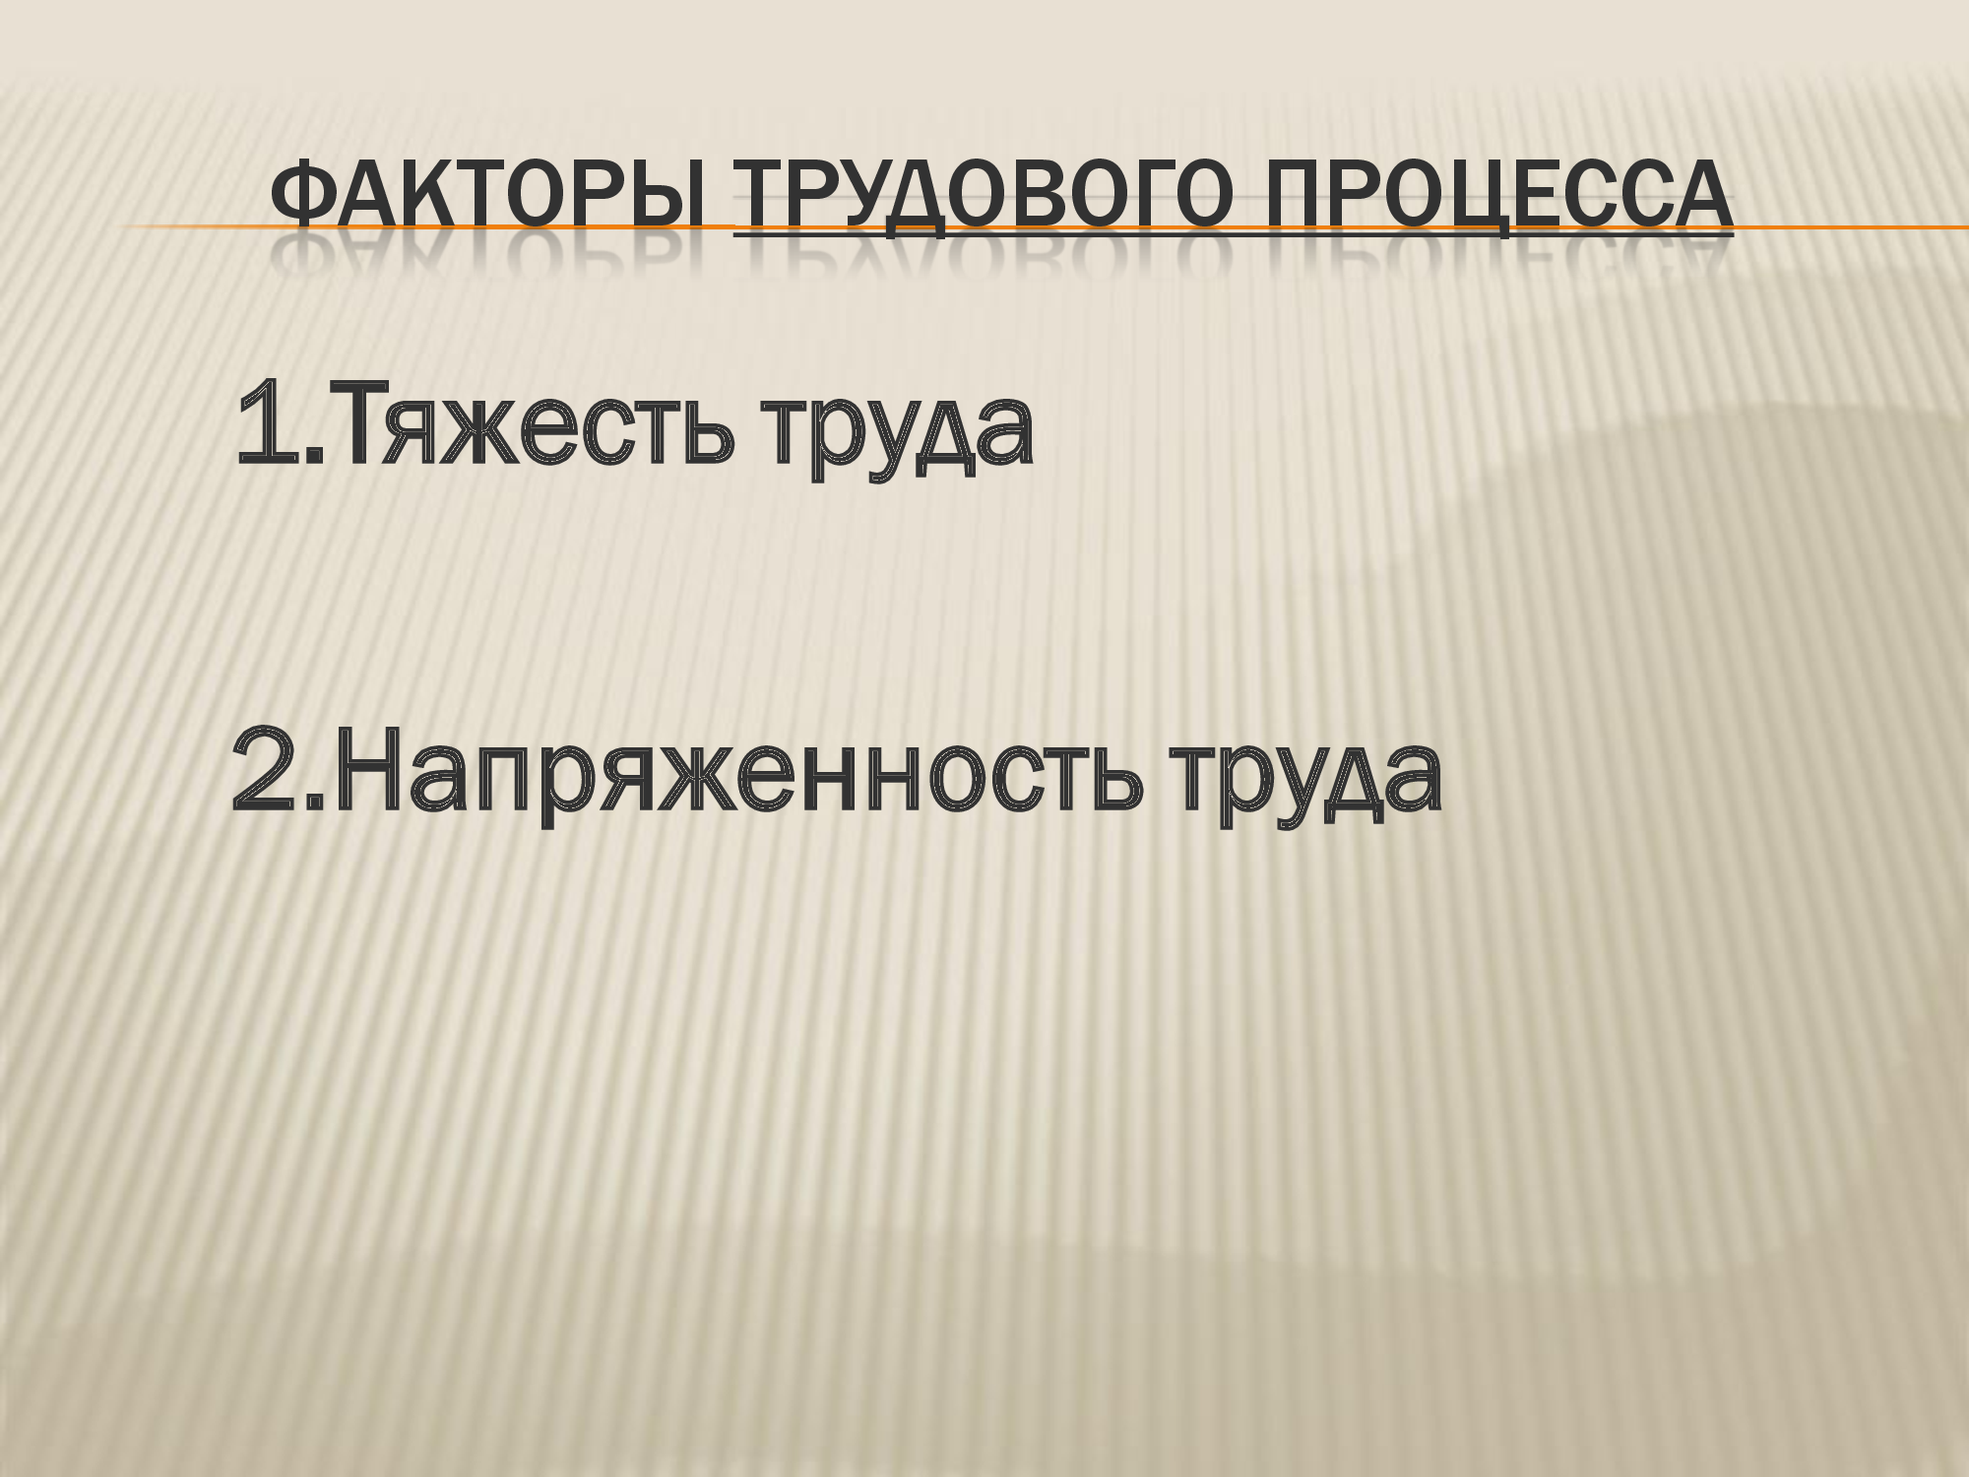

Slide 13
Структура основных нозологических форм профессиональной патологии вследствие физических перегрузок и перенапряжения отдельных органов и систем, %

Slide 14
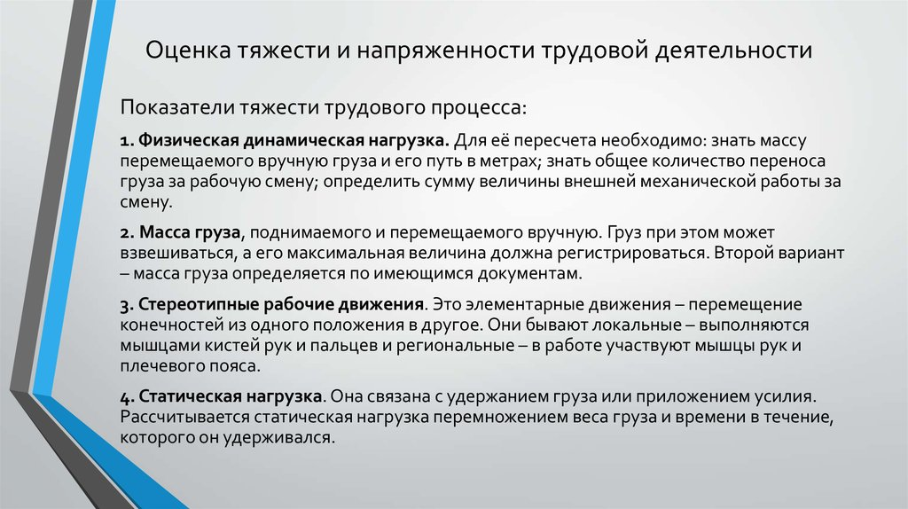

Slide 15
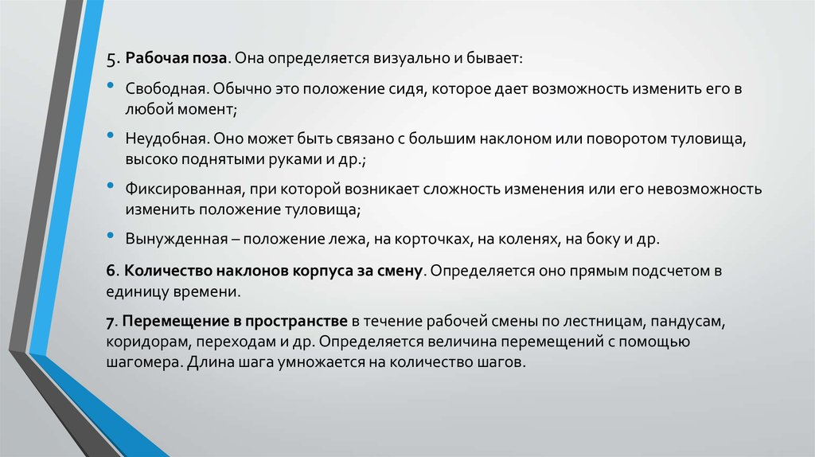

Slide 16
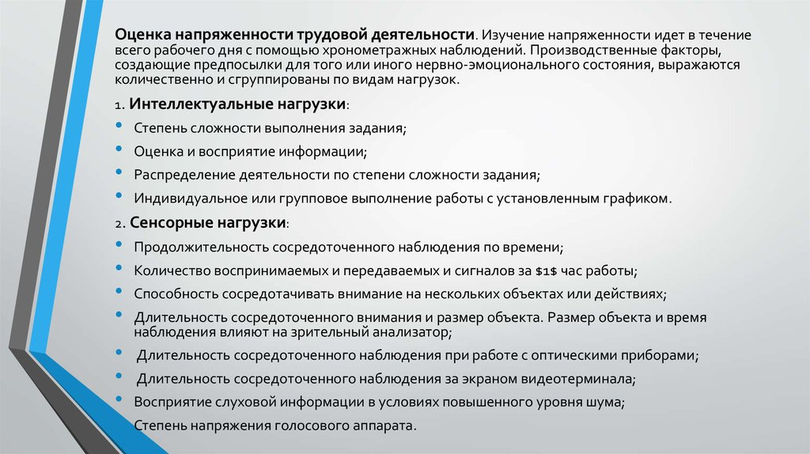

Slide 17
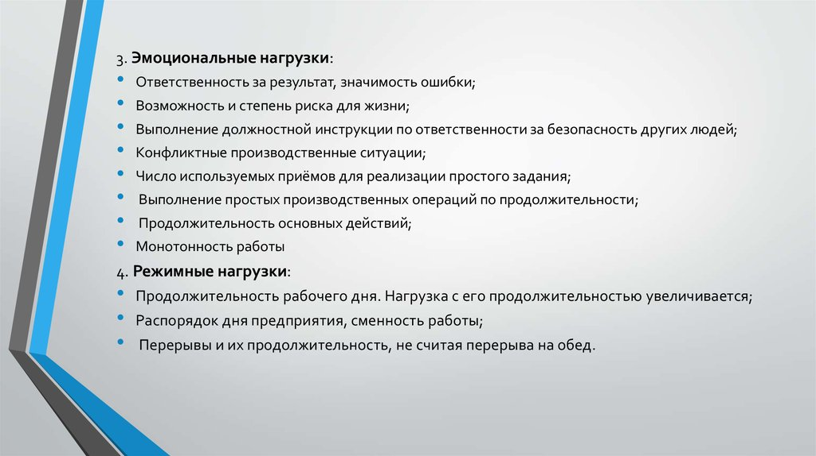

Slide 18
ПРОФЕССИОНАЛЬНЫЕ ДОРСОПАТИИ
<номер>

Slide 19
Профессиональная дорсопатия включает в себя развивающиеся последовательно или параллельно заболевания: рефлекторные и компрессионные синдромы шейного и пояснично-крестцового уровня, связанные с функциональным перенапряжением: мышечно-тонический (миофасциальный) синдром (МФС), шейную и пояснично-крестцовую радикулопатию (компрессионно-ишемический синдром) (ПКР) и миелорадикулопатию, пояснично-крестцовую радикулопатию в результате воздействия общей вибрации рабочих мест.
<номер>

Slide 20
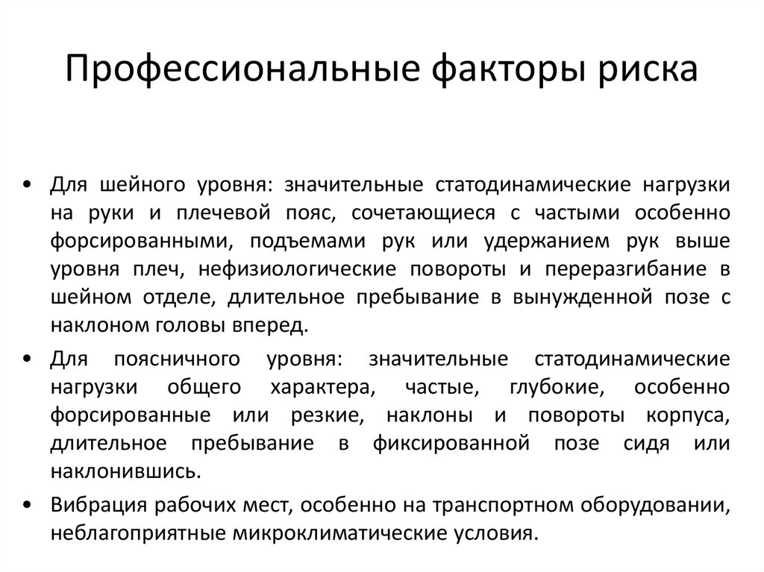
Производственные факторы риска профессиональных дорсопатий
Выделяют пять основных факторов риска развития профессиональных дорсопатий, связанных с работой:
-тяжелая физическая работа;
− движения, связанные с подъемом значительных тяжестей;
− наклоны и ротация тела (неудобные позы);
− фиксированная, неудобная рабочая поза;
-общая вибрация;
- комбинация перечисленных профессиональных факторов риска.
<номер>

Slide 21
Общепризнанной классификации Профессиональной дорсопатии в мире и России не имеется.
В медицинской клинической практике имеется общепризнанное деление дорсопатий:
по локализации (шейный, грудной, пояснично-крестцовый);
по длительности течения заболевания, преимущественно за счет болевого синдрома: острое (до 4х недель), подострое (4-12 недель), хроническое (> 12 недель).
Относительно хронического течения БС выделяют: рецидив-возникновение повторного эпизода острой боли не ранее 6 мес. после предшествующего эпизода боли; обострение- возникновение повторного эпизода острой боли за период ранее 6 мес. после предшествующего эпизода боли.
<номер>

Slide 22
Мышечно-тонический (миофасциальный) синдром шейного и
пояснично-крестцового уровня
Основными причинами являются:
- антифизиологические позы;
-позное напряжение;
-психогенные факторы (тревога, депрессия, эмоциональный стресс);
-аномалии развития;
-болезни висцеральных органов;
-болезни опорно-двигательного аппарата;
-переохлаждение;
-перерастяжение и сдавление мышц
<номер>

Slide 23
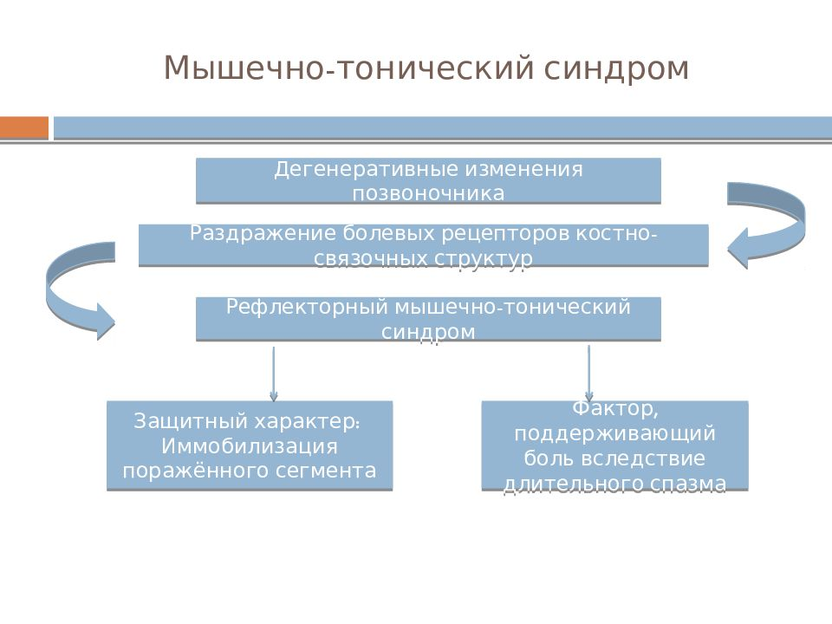
ПАТОГЕНЕЗ МЫШЕЧНО-ТОНИЧЕСКОГО СИНДРОМА
Из пораженного двигательного сегмента в мышцы идут патологические раздражающие импульсы, что вызывает тонический спазм. Эти нервные импульсы вызывают спазм сосудов, что вызывает сначала боль, а затем мышцы изменяются сами вследствие нарушения их кровоснабжения.
Появляются уплотненные тяжи, содержащие плотные и болезненные узелки (Корнелиуса), участки гипертонуса (Мюллера) и плотные миогелозы. Образуются триггерные зоны, надавливание на которые вызывает резкую распространенную боль.
<номер>

Slide 24
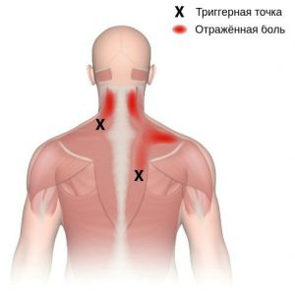
Диагностические критерии миофасциального болевого синдрома :
− Жалобы на локальную боль в пораженной области,
− Наличие при пальпации «тугого» тяжа в мышцах шеи или поясницы,
− Наличие участка повышенной чувствительности в пределах «тугого» тяжа (триггерная точка),
− Характерный паттерн отраженной боли в плече, руке, в ягодице и по ноге,
− Вздрагивание при локальной пальпации триггерной точки заинтересованной мышцы или при инъекции в триггерную точку (симптом «прыжка»),
− Уменьшение боли при растяжении или при инъекции в мышцу,
− Воспроизводимость боли при раздражении (пальпации) триггерных точек,
− Ограничение объема движений в пораженном отделе позвоночника.
<номер>

Slide 25
Компрессионно-ишемические синдромы шейного и пояснично-крестцового уровней, связанные с функциональным перенапряжением (радикулопатия, миелорадикулопатия)
Основные производственные факторы, превышение которых вызывает развитие профессиональной радикулопатии:
▪ Физическая динамическая нагрузка (единицы внешней механической работы за рабочий день (смену), кг м) при общей нагрузке перемещаемого работником груза (с участием мышц рук, корпуса, ног тела работника) на расстояние: от 1м до 5 м; свыше 5 м;
▪ Масса поднимаемого и перемещаемого груза вручную (кг): подъем и перемещение (разовое) тяжести при чередовании с другой работой (до 2 раз в час) и постоянно в течение рабочего дня (смены) (более 2 раз в час); суммарная масса грузов, перемещаемых в течение каждого часа рабочего дня (смены): с рабочей поверхности, с пола;
▪ Статическая нагрузка (величина статической нагрузки за рабочий день (смену) при удержании работником груза, приложении усилий, кгс с): при удержании груза с участием мышц корпуса и ног;
▪ Рабочее положение тела работника в течение рабочего дня (смены): периодическое, более 25% времени смены, нахождение в неудобном и (или) фиксированном положении; более 25% времени рабочего дня (смены), пребывание в вынужденном положении ("лежа", "на коленях", "на корточках"). Нахождение в положении сидя (без перерывов) или "стоя" более 60% времени рабочего дня (смены).
▪ Наклоны корпуса тела работника более 30° (количество за рабочий день (смену).
▪ Общая транспортная и транспортно-технологическая вибрация выше ПДУ.
<номер>

Slide 26
Радикулопатия (компрессионно-ишемический синдром) (ПКР) – повреждение спинномозговых корешков вследствие их компрессии, включая компоненты межпозвонкового диска (протрузия, экструзия), которое проявляется болью и (или) чувствительными расстройствами в соответствующих дерматомах, слабостью в соответствующих миотомах (индикаторных мышцах), снижением или утратой соответствующего рефлекса.
Профессиональная шейная и пояснично-крестцовая радикулопатия является хроническим заболеванием, характеризующимся стойким болевым синдромом, в том числе, в отдаленном постконтактном периоде с ограничением жизнедеятельности и снижением качества жизни. Помимо неврологических нарушений сопровождается скелетно-мышечными нарушениями.
Профессиональная Миелорадикулопатия пояснично-крестцового отдела развивается как правило остро/подостро и характеризуется развитием неврологических нарушений со значительным ограничением жизнедеятельности и снижением качества жизни.
<номер>

Slide 27
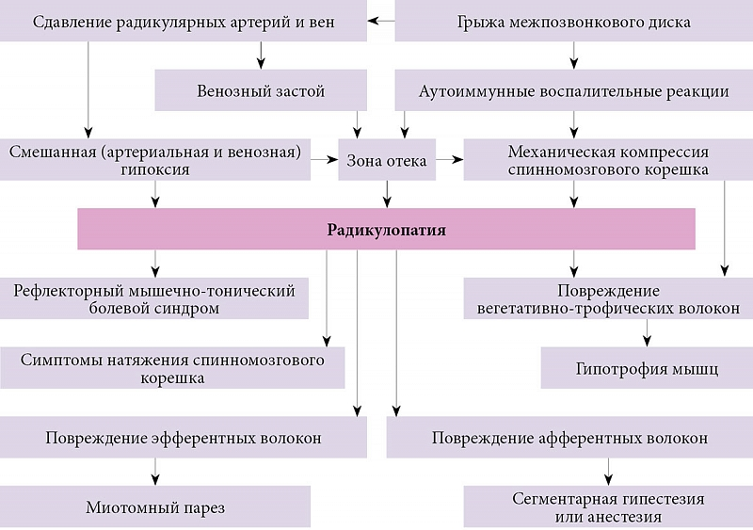
ПАТОГЕНЕТИЧЕСКИЕ МЕХАНИЗМЫ РАДИКУЛОПАТИИ
<номер>

Slide 28
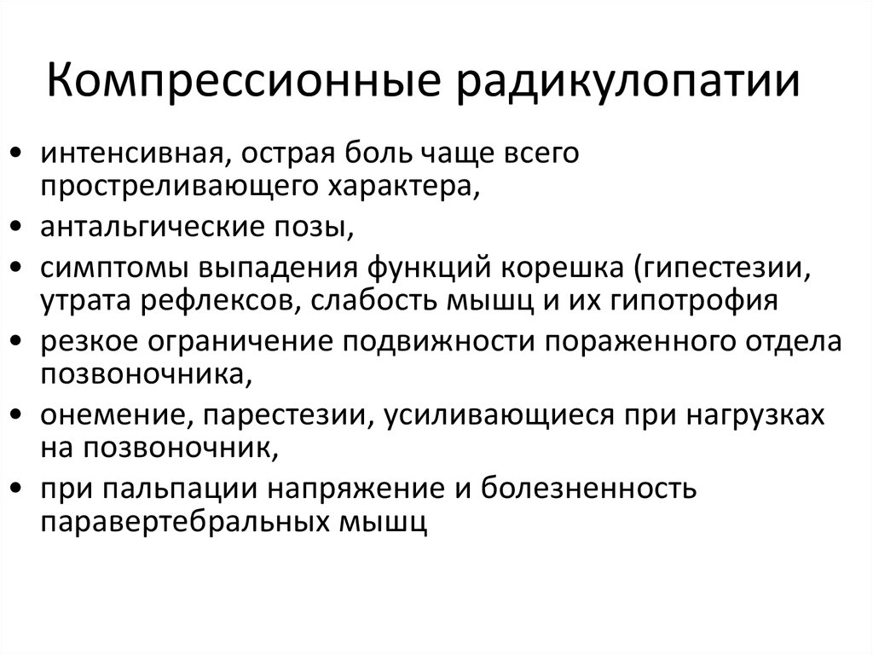
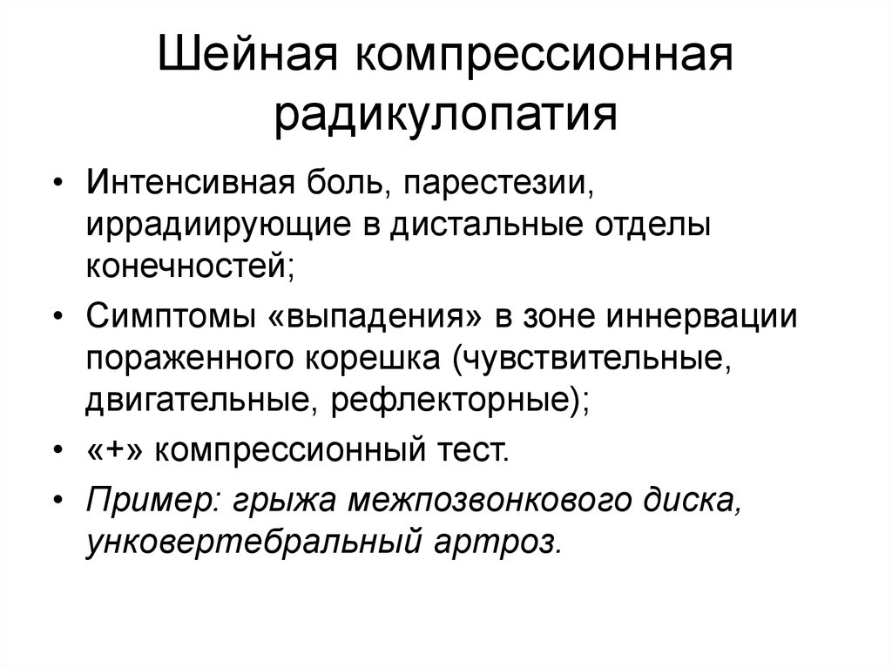
<номер>

Slide 29
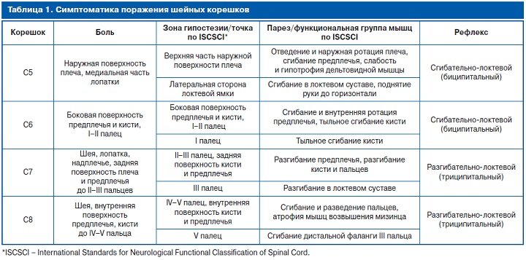
СИМПТОМАТИКА ПОРАЖЕНИЯ ШЕЙНЫХ КОРЕШКОВ
<номер>

Slide 30
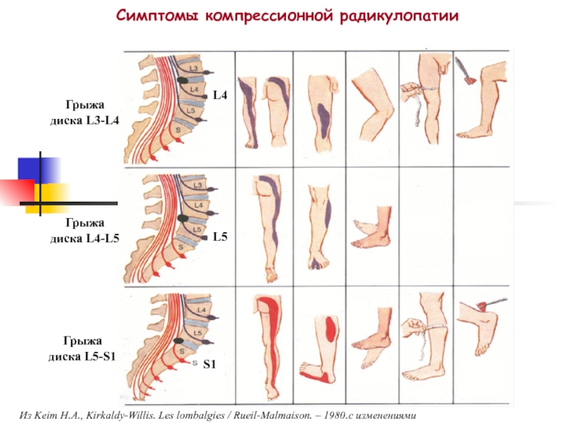
ПРОФЕССИОНАЛЬНАЯ ПОЯСНИЧНО-КРЕСТЦОВАЯ РАДИКУЛОПАТИЯ
-Боль в пояснице с иррадиацией в ноги;
-Боль, онемение, парестезии в ноге;
-Двигательные, рефлекторные, чувствительные расстройства в зоне пораженного корешка;
-Гипотония, гипотрофия мышц в соответствии с пораженным корешком;
-Положительные симптомы натяжения.
При профессиональной пояснично-крестцовой радикулопатии чаще поражаются корешки L5, S1 и реже L4. Процесс чаще носит односторонний характер, хотя возможно развитие и двусторонней симптоматики.
<номер>

Slide 31
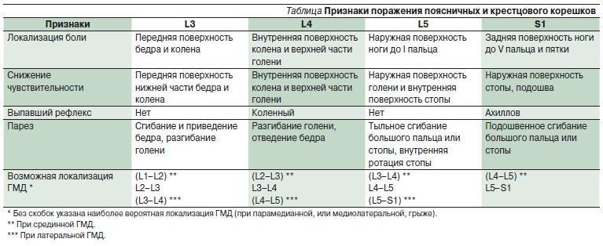
СИМПТОМЫ ПОРАЖЕНИЯ ПОЯСНИЧНЫХ И КРЕСТЦОВЫХ КОРЕШКОВ
<номер>

Slide 32
Миелорадикулопатия пояснично-крестцового отдела встречается редко и развивается за достаточно короткий промежуток времени. Может формироваться как остро, так при резком прогрессировании имевшейся ранее ПКР.
Провоцирует развитие миелорадикулопатии с компрессией собственно вещества спинного мозга факт выполнения чрезмерных физических (экстремальных) нагрузок, приводящих к выпадению грыжи ПДС и/или спондилолистезу, чаще тела L5 позвонка.
Усугубляющими факторами являются травмы поясничного отдела, приводящие к сужению позвоночного канала или отверстий спинномозговых нервов; врожденные сужения позвоночника в области поясницы; ишемия — местное нарушение кровоснабжения тканей, вызванное сдавлением кровеносных сосудов.
Клинически у больных, испытывающих боли в пояснице и ноге, появляется паралич, слабость в стопе, нарушение чувствительности и нарушения функции тазовых органов, что требует нейрохирургического вмешательства.
<номер>

Slide 33

Патогномоничной для радикулопатии является жалоба на хроническую боль, иррадиирующую от зоны поражения по ходу пораженного корешка, провоцируемые вредными производственными факторами. Следует обращать внимание на нейропатическую составляющую характера боли. Периодически возможны эпизоды обострения боли, связанные с трудовой деятельностью. Это вызывает нарушение качества жизни пациента за счет затруднений в посведневной жизни при самообслуживании, снижения его физической активности (затруднения при ходьбе по ровной поверхности, подъем и спуск по лестнице), ограничений в трудовой деятельности.
Ряд пациентов отмечают наличие тревоги, пониженного настроения (депрессии), и нарушение сна (трудности при засыпании, пробуждения по ночам) в связи с болевыми и другими ощущениями в пораженной области с иррадиацией в конечности.
Необходимо уточнять факт соответствия начала заболевания с периодом работы с тяжестью трудового процесса выше допустимых показателей, в контакте с общей вибрацией выше ПДУ, как правило, не менее 10 лет, характер течения заболевания (острое начало в период работы и/или в течение короткого периода после рабочей смены).
Дифференциальная диагностика с общесоматическими заболеваниями.
<номер>

Slide 34
Ранние признаки развития профессиональной дорсопатии :
-указанием на эпизоды кратковременных болей в шее или нижней части спины в анамнезе во время работы и/или после рабочей смены (как с временной утратой трудоспособности- лист нетрудоспособности, так и без ЛН);
• отсутствием жалоб на состояние здоровья на момент проведения физикального врачебного осмотра;
• отсутствием нарушений в здоровье при физикальном врачебном осмотре.
<номер>

Slide 35
1. Профессиональный маршрут
Диагностика профессиональных дорсопатий
Указания в санитарно-гигиенической характеристике условий труда на работу в условиях физических перегрузок и (или) общей вибрации выше ПДУ, других отягощающих производственных и непроизводственных факторов
Данные анамнеза, жалоб и объективного осмотра
Лабораторные исследование (специфических изменений нет, для объективной оценки состояния пациента и дифференциальной диагностики)
Инструментальные методы обследования
<номер>

Slide 36
Диагностика профессиональных дорсопатий
1. Лабораторное обследование: общий клинический анализ крови (ОАК), общий анализ мочи (ОАМ), биохимический анализ крови (холестерин и липидный профиль, глюкоза крови, СРБ, КФК, кальций общий/ионизированный, гормоны щитовидной железы и др.); иммунологические анализы крови (по показаниям).
Инструментальные методы обследования:
Методы диагностики скелетно-мышечной системы:
-рентгенография шейного и (или) пояснично-крестцового отдела позвоночника с захватом крестцово-подвздошных сочленений, в том числе, с функциональными пробами в двух проекциях (диагностика дегенеративно-дистрофических изменений позвоночника, остеоартроза (ОА) фасеточных суставов, спондилоартроза);
компьютерная томография (КТ) или магнитно-резонансная томография (МРТ) шейного и (или) пояснично-крестцового отдела позвоночника пациентам (по показаниям).
По показаниям: рентгенография тазобедренных суставов, ультразвуковое исследование паравертебральных мягких тканей шейной и поясничной области, денситометрия поясничных позвонков, шейки бедренной кости и костей предплечья, ультразвуковое исследование органов малого таза, ультразвуковое исследование брюшного отдела аорты и периферических сосудов нижних конечностей.
<номер>

Slide 37
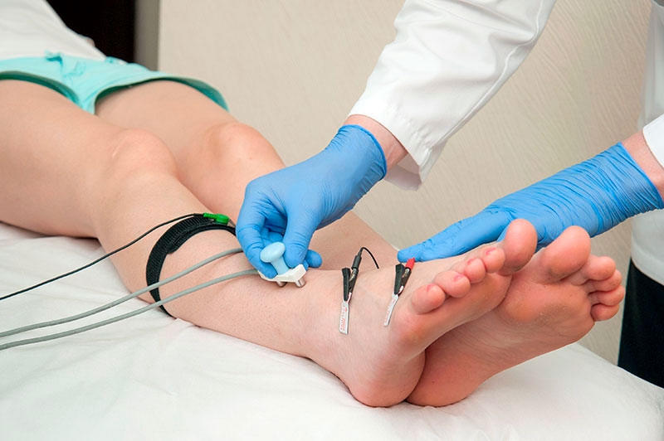
Диагностика профессиональных дорсопатий
2. Инструментальные методы обследования:
Методы диагностики периферических невральных нарушений:
- Электронейромиография (ЭНМГ): стимуляционная и игольчатая (применяется для определения функционального состояния и типа поврежденного нервного волокна, не относится к информативным и диагностически значимым методам верификации МФБС и шейной и пояснично-крестцовой радикулопатии.
Отсутствие изменений при ЭНМГ при наличии клиники не исключает шейную или поясничную радикулопатию.
- Ультразвуковая допплерография (УЗДГ) периферических нервов конечностей пациентам при наличии клинических симптомов их компрессии (по показаниям).
<номер>

Slide 38
Диагностика профессиональных дорсопатий
Рекомендуется проводить анкетирование пациента для оценки наличия и интенсивности болевого синдрома при дорсопатиях любой этиологии по различным опросникам:
− количественной и качественной оценки испытываемой боли (визуальная аналоговая шкала боли (ВАШ), числовая ранговая шкала боли, вербальная ранговая шкала боли, метод описательных определений боли, Мак–Гилловский болевой опросник и т.п.);
− выявления нейропатического компонента БС (диагностический вопросник нейропатической боли (DN–4), шкала нейропатической боли, Лидсcкая шкала оценки нейропатической боли, вопросник PainDetect и т.п.);
− выявления эмоционально–волевых нарушений (Госпитальная шкала тревоги и депрессии, шкала тревоги Спилберга, шкала самооценки тревоги Цунга и т.д.);
− для оценки качества жизни пациента (Короткая версия опросника здоровья–36, Короткая версия опросника здоровья–12, Освестровский опросник нарушения жизнедеятельности при болях в нижней части спины, опросник функционального состояния и т.д.)
<номер>

Slide 39
Предварительные и периодические медицинские осмотры
Приказ МЗ РФ от 29.01.2021 № 29н
Обязательный комплекс проводимых диагностических методов исследования при профессиональных дорсопатиях
Общая вибрация (транспортная, транспортно-технологическая, технологическая) :
Кратность медицинского осмотра (в возрасте от 18 лет до 21 года ежегодно, в возрасте старше 21 года 1 раз в 2 года).
Врачи специалисты: терапевт, невролог, хирург, офтальмолог, оториноларинголог, дерматовенеролог
Исследования:
Паллестезиметрия
Рефрактометрия (или скиаскопия)
Исследование функции вестибулярного аппарата
Тональная пороговая аудиометрия
Тяжесть трудового процесса:
Кратность медицинского осмотра (1 раз в год).
Врачи специалисты: терапевт, невролог, хирург, офтальмолог
Исследования:
Рефрактометрия (или скиаскопия) Биомикроскопия глаза
Визометрия
<номер>

Slide 40
Компрессионные мононевропатии, связанные с функциональным перенапряжением
Обусловлены компрессией нервов, проходящих в туннеле, образованном связками, мышцами, сухожилиями и костными структурами. При этом возникают невропатии, имеющие ирритативные и дефицитарные симптомы.
-синдром запястного канала;
-невропатия срединного нерва (синдром круглого пронатора);
- невропатия локтевого нерва;
- невропатия лучевого нерва;
-невропатия надлопаточного нерва;
- невропатия малого берцового нерва
<номер>

Slide 41
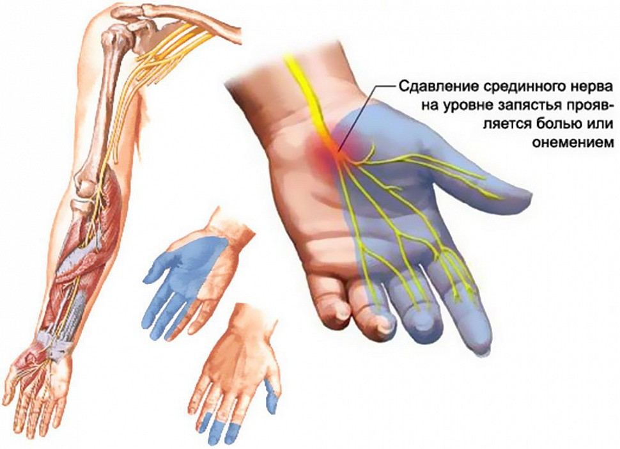
Невропатия срединного нерва:
Синдром запястного канала (поражение поперечной связки запястья);
2. Синдром круглого пронатора (возникает при сдавлении нерва в предплечье между головками круглого пронатора за счет гипотрофии этой мышцы).
Наиболее частые причины, приводящие к развитию СЗК - статическое напряжение в области лучезапястного сустава: пианисты, художники, программисты, гладильщицы, полировщицы, штукатуры, шлифовщицы и пр.
Синдром КП часто развивается после повторяющейся форсированной пронации-супинации предплечья и кисти, и одновременного сжатия пальцев в кулак, например, при пользовании отверткой, при выжимании белья (техники, резчики металла, гайковёрты, обмотчики), при профессиональной деятельности массажиста, мануального терапевта, зубного врача, гитариста и пр.
<номер>

Slide 42
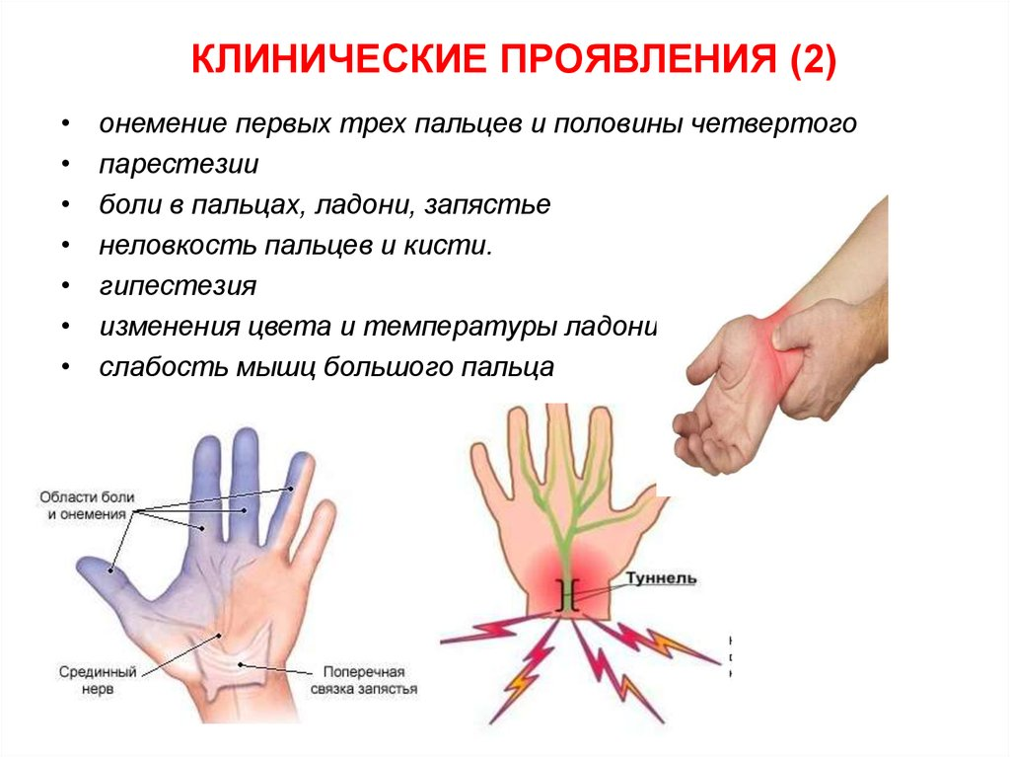
КЛИНИЧЕСКИЕ ПРОЯВЛЕНИЯ СИНДРОМА КАРПАЛЬНОГО КАНАЛА
<номер>

Slide 43
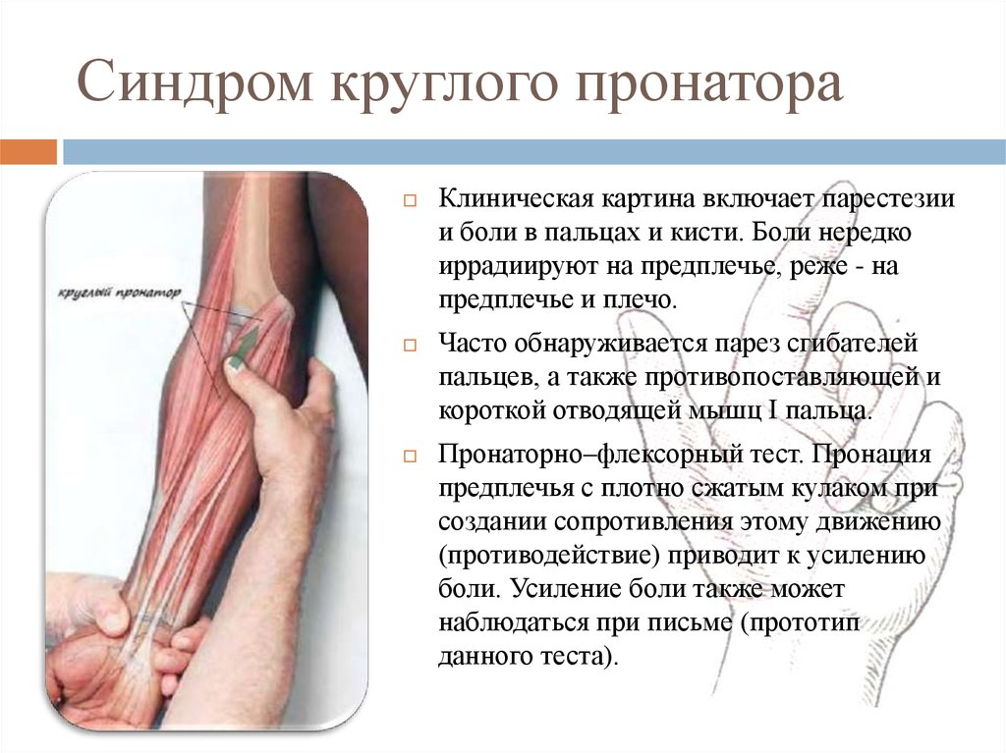
КЛИНИЧЕСКИЕ ПРОЯВЛЕНИЯ СИНДРОМА КРУГЛОГО ПРОНАТОРА
<номер>

Slide 44
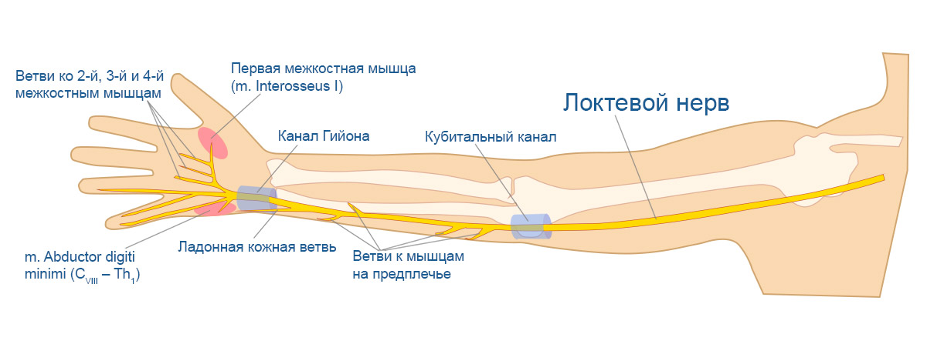
Невропатия локтевого нерва
1. Компрессия нерва в области кубитального канала.
2. Компрессия нерва в канале Гийона -между гороховидной и крючковидной костями, прикрытыми ладонной связкой запястья.
Невропатия локтевого нерва часто возникают у людей, привыкших делать опору на локоть о письменный стол, станок, на подлокотники кресел (ювелиры, граверы, шлифовщицы стеклоизделий). Или работа, связанная с длительным давлением инструментов (отвертки, молотка, ножниц, щипцов и пр.) на область канала Гийона (садовники, резчики кожи, портные, скрипачи).
<номер>

Slide 45
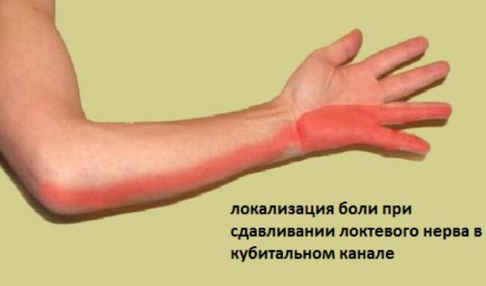
КЛИНИЧЕСКИЕ ПРОЯВЛЕНИЯ НЕВРОПАТИИ ЛОКТЕВОГО НЕРВА
Невропатия локтевого нерва в канале Гийона:
Жгучая боль, онемение и парестезии в области ульнарного края кисти, но могут иррадиировать и по ладонной поверхности. Парез мышц сгибающих и приводящих 5 палец, гипотрофия межкостных, червеобразных мышц 3-4 пальцев.
Синдром кубитального канала:
Боль и парестезии по ульнарной поверхности предплечья, кисти, в области 4-5 пальцев.
Возможна гиперстезия. Легкая слабость 5 пальца, сглаженность мышц гипотенара.
<номер>

Slide 46
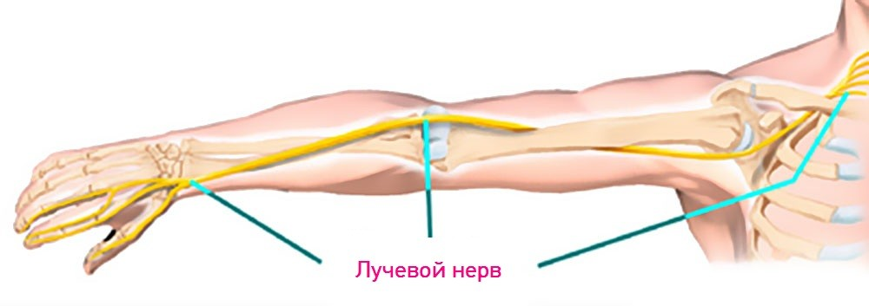
Невропатия лучевого нерва
Компрессия лучевого нерва возможна на уровне средней 1/3 плеча и в районе локтевого сустава.
Наиболее подвержены компрессии лучевого нерва люди, профессиональная деятельность которых связана с повторяющимися однотипными движениями предплечий – теннисисты, скрипачи, кикбоксеры, бодибилдеры .
Также возможно ущемление поверхностной ветви нерва пи пронации кисти и ее локтевое сгибание например, при длительной работе с компьютерной мышью.
<номер>

Slide 47
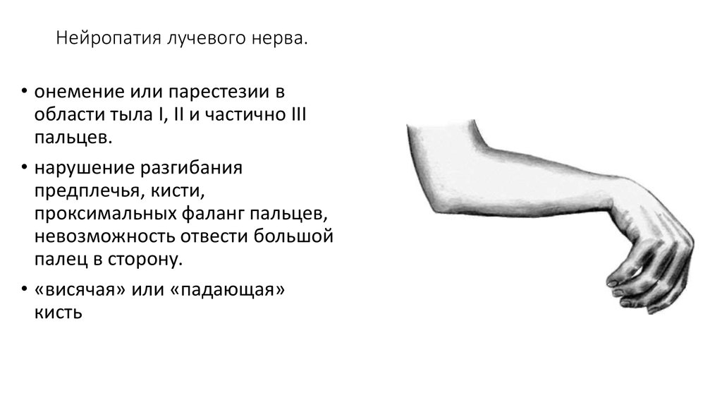
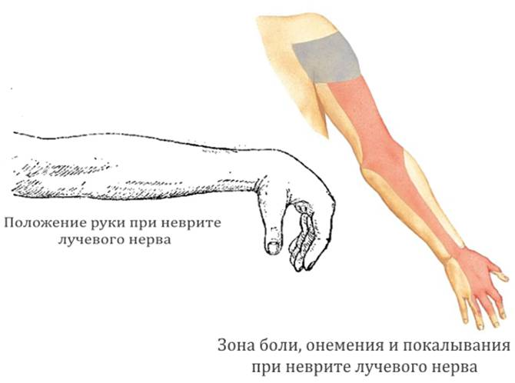
КЛИНИЧЕСКИЕ ПРОЯВЛЕНИЯ НЕВРОПАТИИ ЛУЧЕВОГО НЕРВА
<номер>

Slide 48
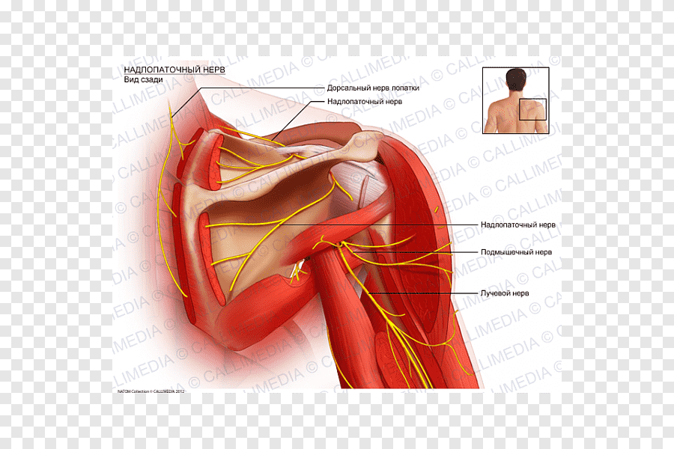
Невропатия надлопаточного нерва
Компрессия надлопаточного нерва происходит в области вырезки лопатки, покрытой верхней поперечной связкой–синдром надлопаточной выемки.
Возникает при работе, связанной с ношением груза на плече или с часто повторяющимися движениями в плечевом суставе –максимальном отведении и поднятии руки вверх (проходчики, маляры, штукатуры, метатели копья, ядра, теннисисты (большой теннис), волейболисты.
<номер>

Slide 49
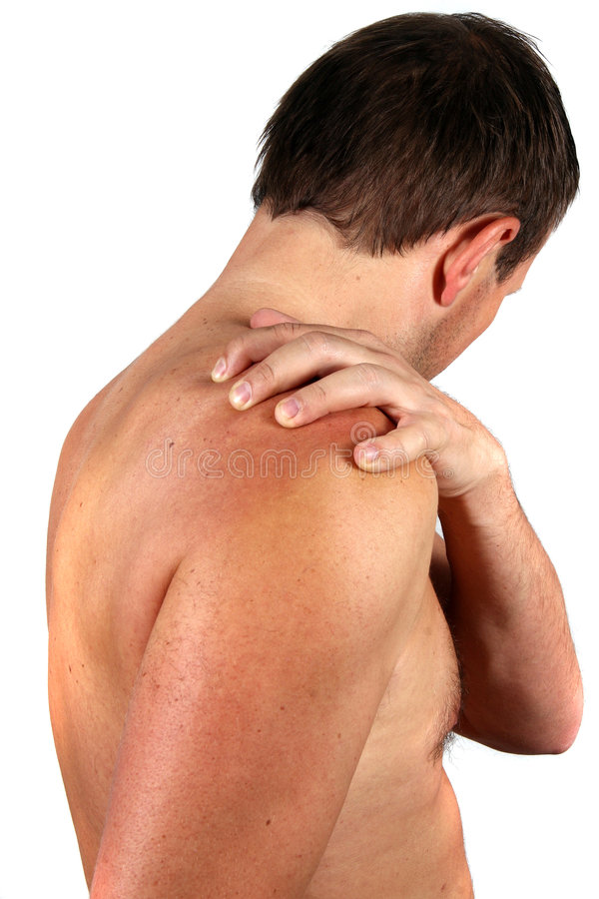
КЛИНИЧЕСКИЕ ПРОЯВЛЕНИЯ НЕВРОПАТИИ НАДЛОПАТОЧНОГО НЕРВА
Боли в плече и в плечевом суставе при движениях. Слабость, возможна гипотрофия над – и подостной мышц, дистрофические изменения в плечевом суставе. При этом нет изменений в мышцах предплечий, дельтовидной мышцы. Рефлексы сохранены.
<номер>

Slide 50
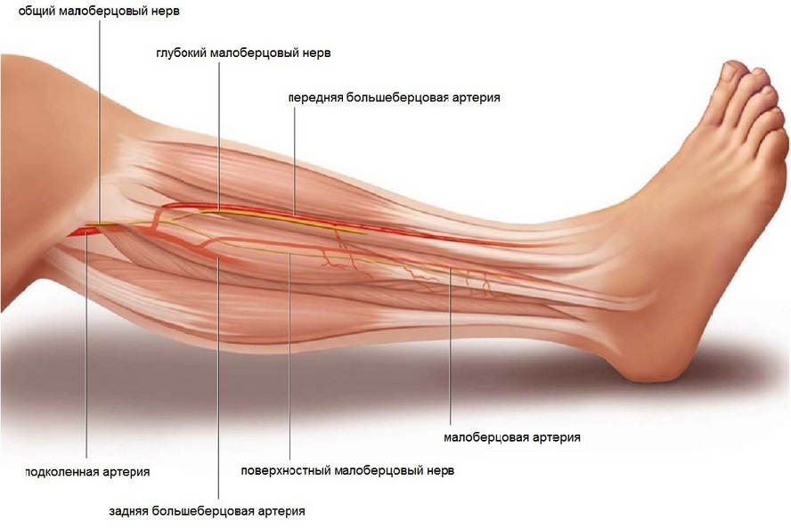
Невропатия малого берцового нерва
Перонеальная невропатия наиболее часто развивается на уровне компрессии нерва у головки малоберцовой кости —верхний туннельный синдром.
Связана с профессиональной деятельностью людей, чья работа предполагает длительное нахождение «на корточках», на коленях –на прополке, уборке урожая, у сборщиков ягод, паркетчиков и др.
<номер>

Slide 51
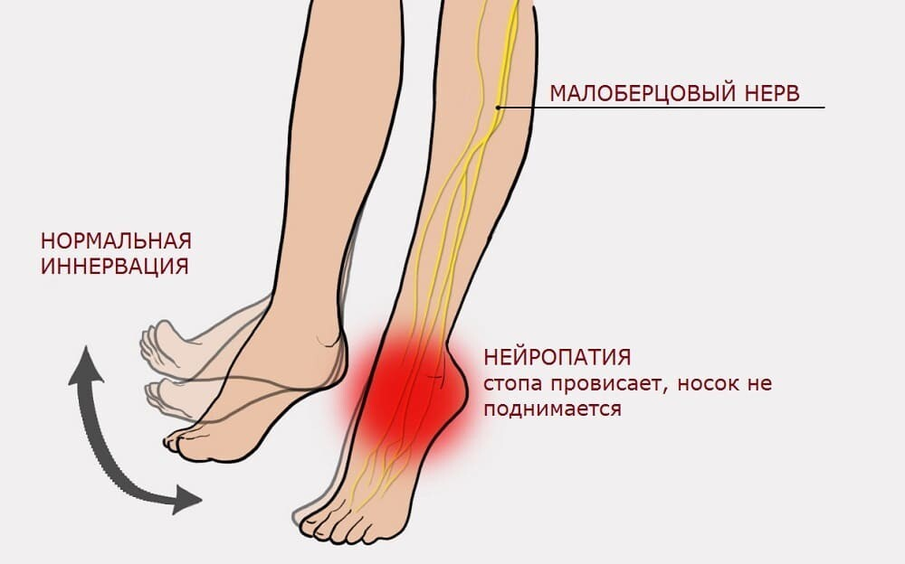
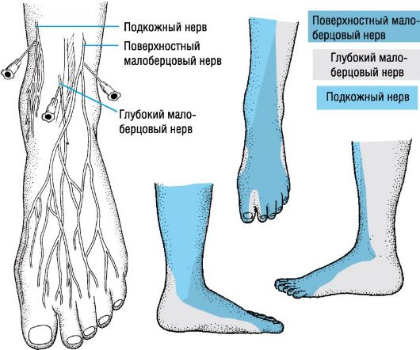
КЛИНИЧЕСКИЕ ПРОЯВЛЕНИЯ НЕВРОПАТИИ МАЛОБЕРЦОВОГО НЕРВА
Типично отсутствие болей, слабость и атрофия длинной и короткой малоберцовой мышц, затруднено отведение и тыльное сгибание стопы, ее свисание, пошлепывание стопы при ходьбе и своеобразная походка с чрезмерным подъемом ноги. Гипестезия по передненаружной поверхности голени и на тыле стопы.
Невозможность встать на пятки.
<номер>

Slide 52
ДИАГНОСТИКА КОМПРЕССИОННЫХ НЕВРОПАТИЙ
Диагноз устанавливается на основании характерных вышеописанных клинических проявлений. Удобным является использование ряда клинических тестов, которые позволяют дифференцировать различные виды туннельных синдромов.
В некоторых случаях необходимо проведение электронейромиографии (скорости проведения импульса по нерву) для уточнения уровня поражения нерва.
Повреждение нерва, объемные образования или другие патологические изменения, вызывающие туннельный синдром, можно определить также с помощью ультразвукового исследования, тепловизиографии, МРТ.
<номер>

Slide 53
Профессиональные полинейропатии конечностей
могут быть обусловлены:
-вибрацией;
-охлаждающим производственным микроклиматом;
-физическими перегрузками и функциональным перенапряжением отдельных органов и систем соответствующей локализации;
-химические вещества ( нефтепродукты, бензол и его гомологи, четыреххлористый углерод, свинец, ртуть, таллий, мышьяк, сероуглерод, пестициды);
-комплекс производственных факторов.
<номер>

Slide 54
Синдром полинейропатии конечностей с сенсорными и вегетативно-трофическими нарушениями
Клиническая картина:
• боли ноющего характера в верхних и нижних конечностях;
• онемение и парестезии дистальных отделов конечностей;
• нарушения чувствительности: гипестезия по полиневритическому типу в дистальных отделах конечностей;
• мраморность дистальных отделов конечностей;
• гипергидроз кистей и стоп; (не облигатный симптом);
• гипотермия кистей и стоп;
• гиперкератоз ладоней;
• нарушение сна и эмоционально-волевые расстройства при нарастании интенсивности болевого синдрома
<номер>

Slide 55
Профессиональные дискинезии — избирательные расстройства отдельного вида высокодифференцированных действий, многократно и стереотипно повторяющихся в ходе профессиональной деятельности.
Писчий спазм — тоническое сокращение участвующих в письме мышечных групп, делающее дальнейшее выполнение работы невозможным. Наблюдается у врачей, преподавателей, госслужащих, работников других профессий, связанных с необходимостью много и быстро писать.
Клавиатурная дискинезия — дисфункция мышц кисти, возникающая при работе на клавиатуре компьютера, клавишах музыкальных инструментов. Встречается у наборщиков текста, пианистов, баянистов.
Струнная дискинезия — дисфункция кисти, связанная с игрой на струнных музыкальных инструментах. Возможна у скрипачей, арфистов, гитаристов.
Мундштучная дискинезия — нарушения работы периоральной мускулатуры во время игры на духовом инструменте. Отмечается у трубачей, саксофонистов, флейтистов.
Варианты профессионального невроза:
Судорожный — выполнение нарушенного двигательного стереотипа приводит к мышечному спазму.
Дрожательный — скомпрометированный двигательный акт сопровождается мелкоамплитудным мышечным сокращением, клинически проявляющимся тремором.
Паретический — в клинике доминирует мышечная слабость, внезапно наступающая при выполнении проблемного двигательного акта.
Невральный — ведущим симптомом дискинезии является боль, которая возникает при движении и вынуждает больного прекратить его дальнейшее выполнение.
<номер>

Slide 56
Профессиональные дискинезии
Профессиональные неврозы отличаются строго ограниченной определённым двигательным актом дисфункцией.
Профессиональные неврозы отличаются строго ограниченной определённым двигательным актом дисфункцией. Так, пациенты с дискинезией кисти длительно сохраняют способность свободно выполнять практически все другие движения: шить, писать, вырезать ножницами, пользоваться ножом. При развитии заболевания патологические изменения появляются сразу при попытке инициировать движение, распространяются на смежные двигательные функции. Возникшее двигательное расстройство является предметом переживаний, усугубляющих дискинезию.
Формируются различные невротические расстройства: ипохондрии, депрессии, генерализованное тревожное расстройство.
Диагностика:
Осмотр невролога, психиатра, ЭНМГ, МРТ головного мозга (для исключения органического поражения ЦНС
<номер>

Slide 57
Прогноз и профилактика профессиональных неврозов
Поскольку профессиональные неврозы часто диагностирует в стадии развёрнутых клинических проявлений, прогноз для выздоровления сомнителен.
Пациентам приходится переориентироваться на смежные профессии: перейти на набор текста на клавиатуре (при писчем спазме), освоить работу дирижёра, преподавателя музыки и т. д. Лучшей профилактикой возникновения невроза является воспитание позитивных неэгоистичных качеств характера, позволяющих доброжелательно относиться к людям, сложившейся ситуации, неприятным событиям. К мерам вторичной профилактики относятся соблюдение здорового образа жизни, отпусков, перерывов в работе, контроль рабочей позы, правильная организация рабочего места, использование облегчающих труд приспособлений, самомассаж пальцев во время работы.

Slide 58
Напряженность труда
характеристика трудового процесса, отражающая нагрузку преимущественно на центральную нервную систему, органы чувств, эмоциональную сферу работника (Р 2.2.2006-05 Руководство по гигиенической оценке …»).
Утомление
- физиологическое и психологическое состояние человека, которое является следствием напряжённой или длительной работы и субъективно ощущается как усталость
- физиологическое состояние пониженной умственной или физической работоспособности в результате бессонницы или длительного бодрствования, фазы суточного ритма и/или рабочей нагрузки (умственной или физической деятельности) (FRMS 2012 Система управления рисками, связанными с усталостью).
5

Slide 59







В настоящее время более 10% работоспособного населения живет в условиях постоянного социального, а также производственного стресса.
Согласно Плану действий ВОЗ по психическому здоровью на 2023–2030 г.г.
низкий социально- экономический статус
психические расстройства
употребление алкоголя
неинфекционные заболевания
стресс
По данным 2018 года
Все вместе психические, неврологические и вызванные токсикоманией расстройства составляют 13% от общего числа глобального груза болезней, а депрессия, в том числе, составляет 4,3% и является одной из причин инвалидности во всем мире (11% всех лет, прожитых в состоянии инвалидности на глобальном уровне), особенно среди женщин.
По прогнозу, совокупный экономический ущерб от психических нарушений составит в период
2011–2030 г.г. 16,3 млрд. долларов.
3

Slide 60





Согласно данным
Европейского регионального бюро ВОЗ в Европе
По данным Информационного бюллетеня ВОЗ 2020 г.
3–4%
от ВСЕХ болезней
около 18% всех ПРОБЛЕМ нарушений
ЗДОРОВЬЯ РАБОТАЮЩЕГО населения
составляет стресс, связанный с работой
приходится на стресс, депрессию и беспокойство
Национальный институт профессионального здоровья США отмечает
По данным ВОЗ 2018 г.
от 26 до 40% РАБОТНИКОВ
8% от глобального бремени НЕИНФЕКЦИОННЫХ ЗАБОЛЕВАНИЙ
указывают на наличие стресс-факторов на работе
Риск развития стресса и депрессии более высок для профессий
операторского,
умственного,
управленческого,
научного труда.
составляет депрессия в результате воздействия комплекса факторов производственной среды
и трудового процесса
4

Slide 61
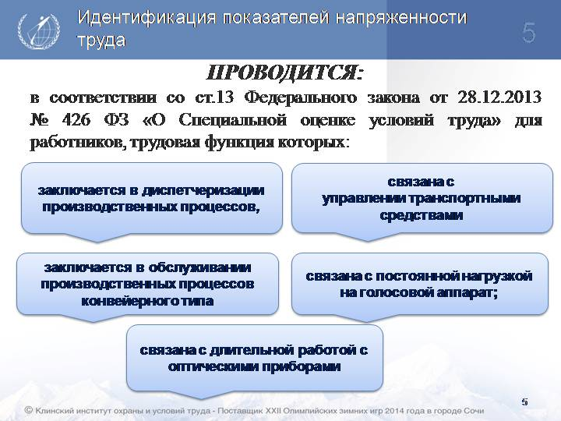

Slide 62

Р 2.2.2006-05 Руководство по гигиенической оценке факторов рабочей среды и трудового процесса. Критерии и классификация условий труда
(данные основаны на физиологических исследованиях)
Аттестация рабочих мест по условиям труда
Приказ Минздравсоцразвития России от 26.04.2011 N 342н «Об утверждении Порядка проведения аттестации рабочих мест по условиям труда»
Специальная оценка условий труда
Федеральный закон от 28 декабря 2013 г. N 426-ФЗ «О специальной оценке условий труда» Вступил в силу с 01.01.2014 г.
Приказы Министерства труда и социальной защиты Российской Федерации
«Особенности проведения специальной оценки условий труда на рабочих местах ………….»

Slide 63
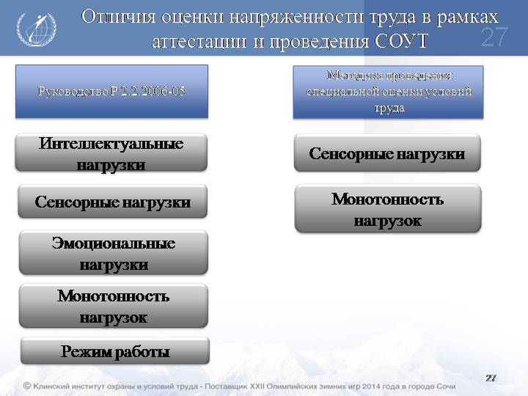

Slide 64


Slide 65
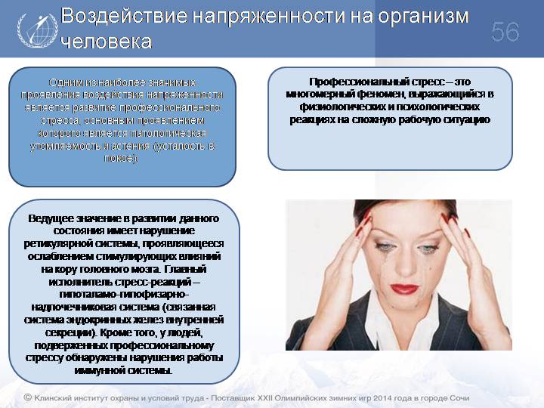

Slide 66

НАПРЯЖЕННОСТЬ ТРУДОВОГО ПРОЦЕССА
Высокая значимость ошибок
Высокая ответсвенно сть за безопасност ь других лиц
Комплексн ая оценка всех сигналов
Профессиографический анализ
Работа в условиях дефицита времени
Высокий риск для собственно й жизни
Единичное руководств о в сложных ситуациях
Возникнов ение конфликтн ых ситуаций
9

Slide 67
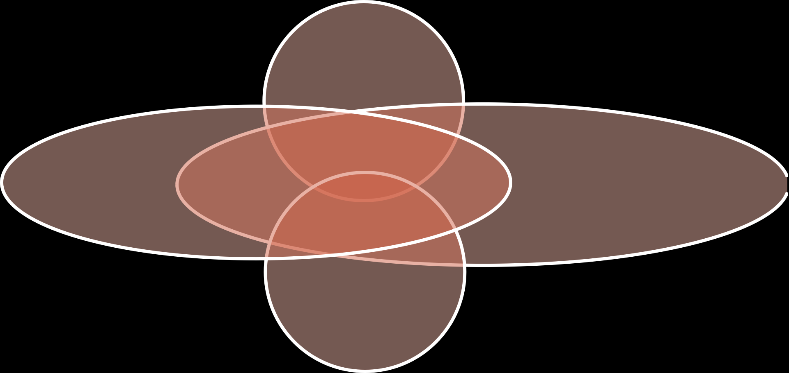
ОСНОВНЫЕ ФАКТОРЫ РИСКА РАЗВИТИЯ УТОМЛЕНИЯ
Состояние здоровья
Нарушение циркадного ритма
Дефицит сна
Характер работы

Slide 68
ПОСЛЕДСТВИЯ УТОМЛЕНИЕ
У РАБОТНИКОВ ИНТЕЛЛЕКТУАЛЬНОГО ТРУДА
Уменьшение кратковременной памяти
Уменьшение скорости восприятия зрительных и слуховых сигналов
Уменьшение концентрации внимания
Снижение функции ЦНС

Slide 69


УТОМЛЕНИЕ — БИОЛОГИЧЕСКАЯ ПОТРЕБНОСТЬ ДЛЯ ВОССТАНОВИТЕЛЬНОГО ОТДЫХА
Время суток
(Восстановление работоспособности)
Утомление
Отдых
Длительность бодрствования и сна
Сонливость
Сон
Факторы, связанные с работой
Авария
Снижение работоспособности, вызывающее нарушения деятельности

Slide 70
16
ДЕФИЦИТ СНА
Анализ риска аварий
(на 100 работников) в зависимости от количества часов сна
Часы сна | <5 | 5–5.9 | 6–6.9 | 7–7.9 | 8–8.9 | 9–9.9 | <10
Уровень травматизма | 7.89 | 5.21 | 3.62 | 2.27 | 2.50 | 2.22 | 4.72
□ Предшествующее
лишение сна
приводит
к увеличению риска дорожных аварий
□ При снижении уровня бодрствования возникают поведенческие ошибки

Slide 71
Схема программы по управлению нарушением сна
Вопросник
Работник
+
Тест Уровень сонливости
Психофизиологические исследования
или
+
Лечение
Профилактика
Возвращение на работу

Slide 72
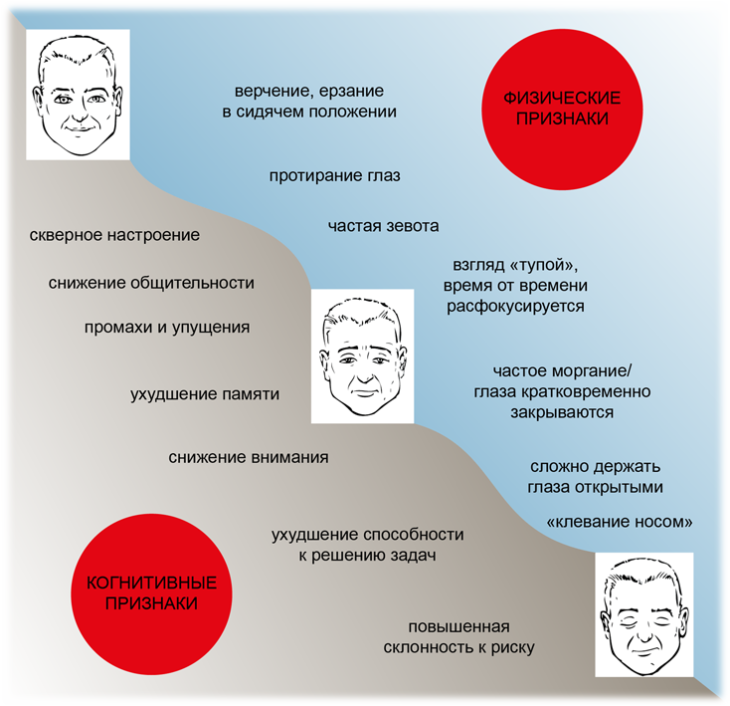
ПРИЗНАКИ НАРАСТАНИЯ УСТАЛОСТИ
Чтобы восстановить силы после
острого
недосыпания, обычно двух ночей
достаточно
качественного сна. Иными словами, потерянный сон не требуется компенсировать точно таким же количеством часов нового сна. Однако при постоянном недосыпании в течение нескольких суток накапливается «дефицит сна». В настоящее время неизвестно, какова продолжительность сна, необходимая для полного восстановления сил при недосыпании данного типа, однако, вероятно, двух ночей сна для этого недостаточно

Slide 73


Slide 74


Slide 75

РАЗВИТИЕ СТРЕССА
утомление
Снижение работоспособности
Развитие психических и соматических заболеваний
<номер>

Slide 76

Синдром эмоционального
( профессионального) выгорания («эмоциональное сгорание») — специфический вид профессиональной деформации лиц, вынужденных во время выполнения своих обязанностей тесно общаться с людьми.
Возникает на фоне хронического стресса и ведущий к снижению эмоционально-энергетических и личностных ресурсов работающего человека.

Slide 77


Синдром эмоционального выгорания проявляется в:
Чувстве безразличия
Дегуманизации
Негативном самовосприятии в профессиональном плане

Slide 78
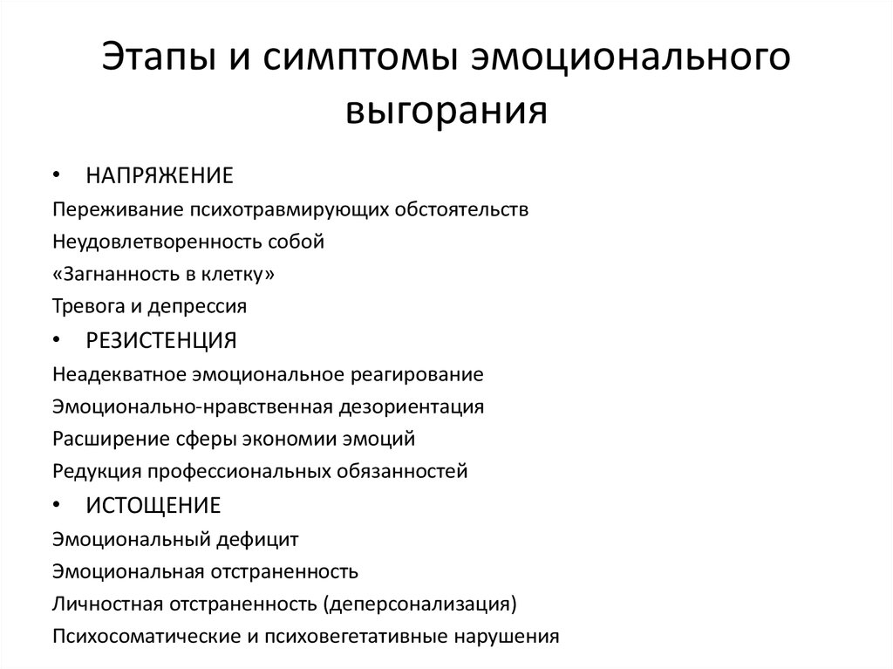
<номер>

Slide 79

Синдром эмоционального выгорания (СЭВ) / профессиональное сгорание–
состояние эмоционального, умственного истощения, физического утомления, возникающее в результате хронического стресса на работе.
СИНДРОМ – (позаимствован из медицины) –совокупность симптомов (особенностей, явлений или характеристик), свидетельствующей о той или иной патологии.
Эмоциональное выгорание – это выработанный личностью механизм психологической защиты в форме полного или частичного исключения эмоций в ответ на психотравмирующее воздействие.
( В.В.Бойко)

Slide 80
ГРУППЫ РИСКА
1. | Сотрудники, которые по роду деятельности вынуждены длительное время общаться с множеством различных людей (знакомых и незнакомых), а именно: руководители; учителя и преподаватели ВУЗов; врачи и медсестры; психологи и психотерапевты; администраторы и чиновники всех уровней; менеджеры, продавцы, официанты
2. | Специалисты, чьи индивидуально - психологические особенности не согласуются с необходимостью постоянно взаимодействовать с людьми. Особенно быстро выгорают застенчивые "интроверты".
3. | Люди, испытывающие постоянные межличностные и внутриличностные конфликты, связанные с работой.
4. | Женщины, которые: переживают внутреннее противоречие между работой и семьей работают в условиях жестко конкуренции с мужчинами (профпригодность)
5. | Профессионалы, работающие в условиях нестабильности ( угроза сокращений, позиция фрилайнера, представители публичных профессий (политики, артисты)
6. | Профессионалы(спасатели, психологи, соцработники), оказывающие помощь жертвам ЧС и людям

Slide 81
Факторы, приводящие к нарушениям психического здоровья
склонность к сдержанности эмоций;
интенсивное восприятие и переживание обстоятельств проф. деятельности;
слабая мотивационная отдача в проф.
деятельности;
Внешние факторы
интенсивное общение;
нечеткая организация и планирование
труда;
режим постоянного внешнего и внутреннего контроля;
конфликтность в системе «руководитель- подчиненный» и «коллега-коллега»;
психологически сложный контингент лиц в общении.
нравственные дефекты и дезориентация личности специалиста.
Внутренние факторы

Slide 82
ОСНОВНЫЕ ХАРАКТЕРИСТИКИ ВЫГОРАЮЩИХ И УСТОЙЧИВЫХ К ВЫГОРАНИЮ СОТРУДНИКОВ
Характеристики | Выгорающие | Устойчивые к выгоранию
Отношение к жизни | Пессимизм, страх будущего, ожидание неприятностей | Оптимизм, принятие жизни во всех её проявлениях
Отношение к работе | Восприятие работы или как способа самоутверждения или вынужденности. Важен престиж и поощрения руководства. | Любовь к своей работе, умение постоянно вносить в неё элементы новизны. Отсутствие стремления у высокому статусу и почестям
Способ-ность к самостоянию (опора на себя) | Недостаток самостояния, преобладание «внешнего локуса контроля» (от меня ничего не зависит) | Развитая способность к самостоянию: высокий уровень субъективного контроля, т.н. «внутренний локус контроля»
Вера в себя | Неуверенность в себе и своём профессионализме; тревожность; ранимость к реакциям коллег и учеников. | Уверенность в себе и своём профессионализме даёт ощущение «спокойной силы».

Slide 83
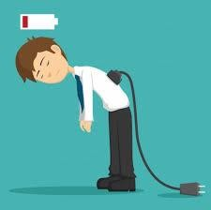
Физиологические симптомы
чувство постоянной усталости не только по вечерам, но и после сна, по утрам, сразу после пробуждения (синдром хронической усталости);
ощущение эмоционального и физического истощения;
общая астенизация (слабость, снижение активности и энергии);
частые беспричинные головные боли;
резкая потеря или резкое увеличение веса;
полная или частичная бессонница;
постоянное заторможенное, сонливое состояние и желание спать в течение всего дня;
одышка или нарушения дыхания при физической или эмоциональной нагрузке;
заметное снижение внешней и внутренней сенсорной чувствительности: ухудшение обоняния, осязания, зрения и слуха.

Slide 84

Психологические симптомы :
безразличие, скука, пассивность (пониженный эмоциональный подавленности);
повышенная раздражительность на незначительные, мелкие события;
частые нервные срывы (вспышки немотивированного гнева или отказы от общения, уход в себя);
постоянное переживание негативных эмоций, для которых во внешней ситуации причин нет (чувство вины, обиды, стыда, подозрительность, скованность);
чувство неосознанного беспокойства и повышенной тревожности (ощущение, что «что-то не так, как надо»)
общая негативная установка на жизненные и профессиональные перспективы

Slide 85

Поведенческие симптомы:
ощущение, что работа становится все тяжелее и тяжелее, а выполнять ее — все труднее и труднее;
сотрудник заметно меняет свой рабочий режим (увеличивает или сокращает время работы);
педагог постоянно, без необходимости, берет работу домой, но дома ее не делает;
невыполнение приоритетных задач и
«застревание» на мелких деталях;
дистанцированность от коллег, повышение неадекватной критичности

Slide 86
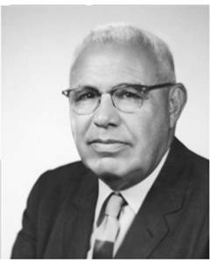
Традиционная "Чикагская семерка" психосоматических заболеваний
Гипертоническая болезнь
Бронхиальная астма
Язвенная болезнь желудка и двенадцатиперстной кишки
Нейродермит, псориаз
Гипертиреоз
Сахарный диабет
Ревмотоидный артрит
Франс Александер, 1950г.

Slide 87

НА РАБОТЕ
Все лишнее, что мешает работе (старые бумаги и т.д.), выбрасываете безжалостно;
Время от времени вытягивайте ноги, поводите головой из стороны в сторону, распрямите спину;
После окончания работы дайте себе пару минут, расслабьтесь и посидите с закрытыми глазами;
Скажите «нет», если вы действительно решили не брать дополнительную работу или не связывать себя дополнительными обязательствами.
В стрессовых ситуациях эмоции выходят на первый план, а способность рационально мыслить уменьшается. Важно: дать мозгу выполнить какую-нибудь конкретную мыслительную задачу, например, вспомнить пять имен женщин на букву «А», посчитать, сколько человек в комнате одеты в брюки.
ГЛАВНОЕ, занять мозг четко поставленной задачей, с которой можно справиться, но она требует определенных мыслительных усилий.
Помните: работа – всего лишь часть жизни!

Slide 88
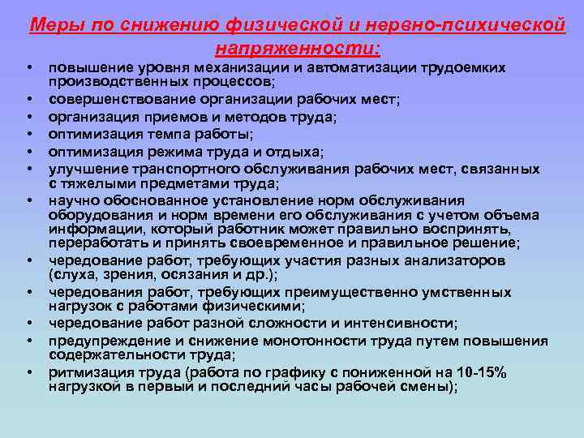

Slide 89


Slide 90
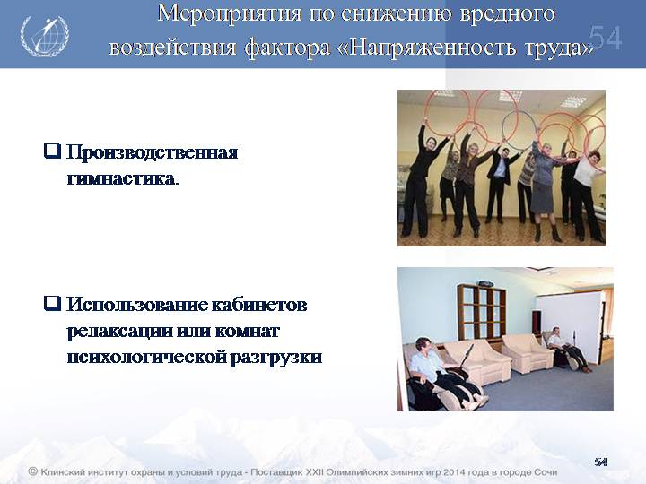

Slide 91
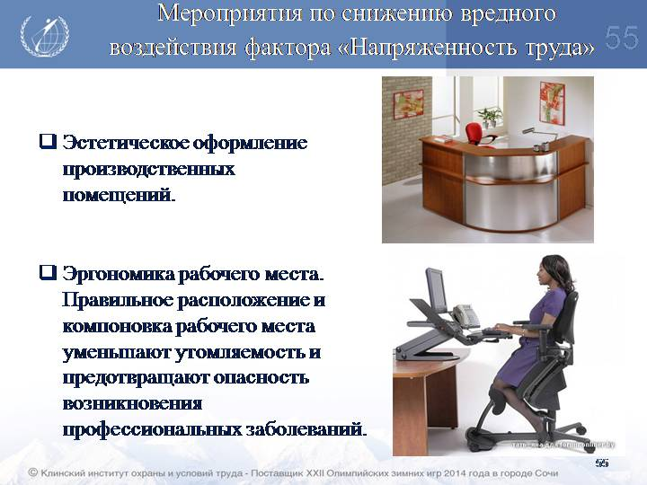

Slide 92
информирование о факторах риска и причинах синдрома профессионального выгорания у работников высшей школы, способах их профилактики; проведение анкетирования с целью выявления работников с предрасположенностью к профессиональному выгоранию, низким уровнем валеологической компетенции; профилактические оздоровительные мероприятия, направленные на сохранение психического здоровья (физиологические, физиотерапевтические, психологические); психологическое консультирование с целью коррекции межличностных особенностей специалиста и взаимоотношений в коллективе; организация профессионального наставничества и практическое обучение техникам саморегуляции и стрессоустойчивости посредством тренингов, семинаров, коуч-программ; формирование мотивации работников высшей школы к соблюдению принципов здорового образа жизни, повышение уровня валеологической компетенции; создание системы поощрения сотрудников, повышение мотивации к качественной работе; организация корпоративного досуга, направленного на развитие коммуникативных навыков, качественных командных отношений и улучшение психологического состояния коллектива ).
информирование о факторах риска и причинах синдрома профессионального выгорания у работников высшей школы, способах их профилактики; проведение анкетирования с целью выявления работников с предрасположенностью к профессиональному выгоранию, низким уровнем валеологической компетенции; профилактические оздоровительные мероприятия, направленные на сохранение психического здоровья (физиологические, физиотерапевтические, психологические); психологическое консультирование с целью коррекции межличностных особенностей специалиста и взаимоотношений в коллективе; организация профессионального наставничества и практическое обучение техникам саморегуляции и стрессоустойчивости посредством тренингов, семинаров, коуч-программ; формирование мотивации работников высшей школы к соблюдению принципов здорового образа жизни, повышение уровня валеологической компетенции; создание системы поощрения сотрудников, повышение мотивации к качественной работе; организация корпоративного досуга, направленного на развитие коммуникативных навыков, качественных командных отношений и улучшение психологического состояния коллектива ).
Направления здоровьесберегающей деятельности:
1. Создание здоровьесберегающей инфраструктуры организации;
2. Рациональная организация рабочего процесса;
3. Создание психологического комфорта на работе и в быту;
4. Просветительская работа, направленная на формирование здорового образа жизни;
5. Формирование валеологической компетенции у работников;
6. Применение профилактических оздоровительных мероприятий, направленных на сохранение психического здоровья.

Slide 93
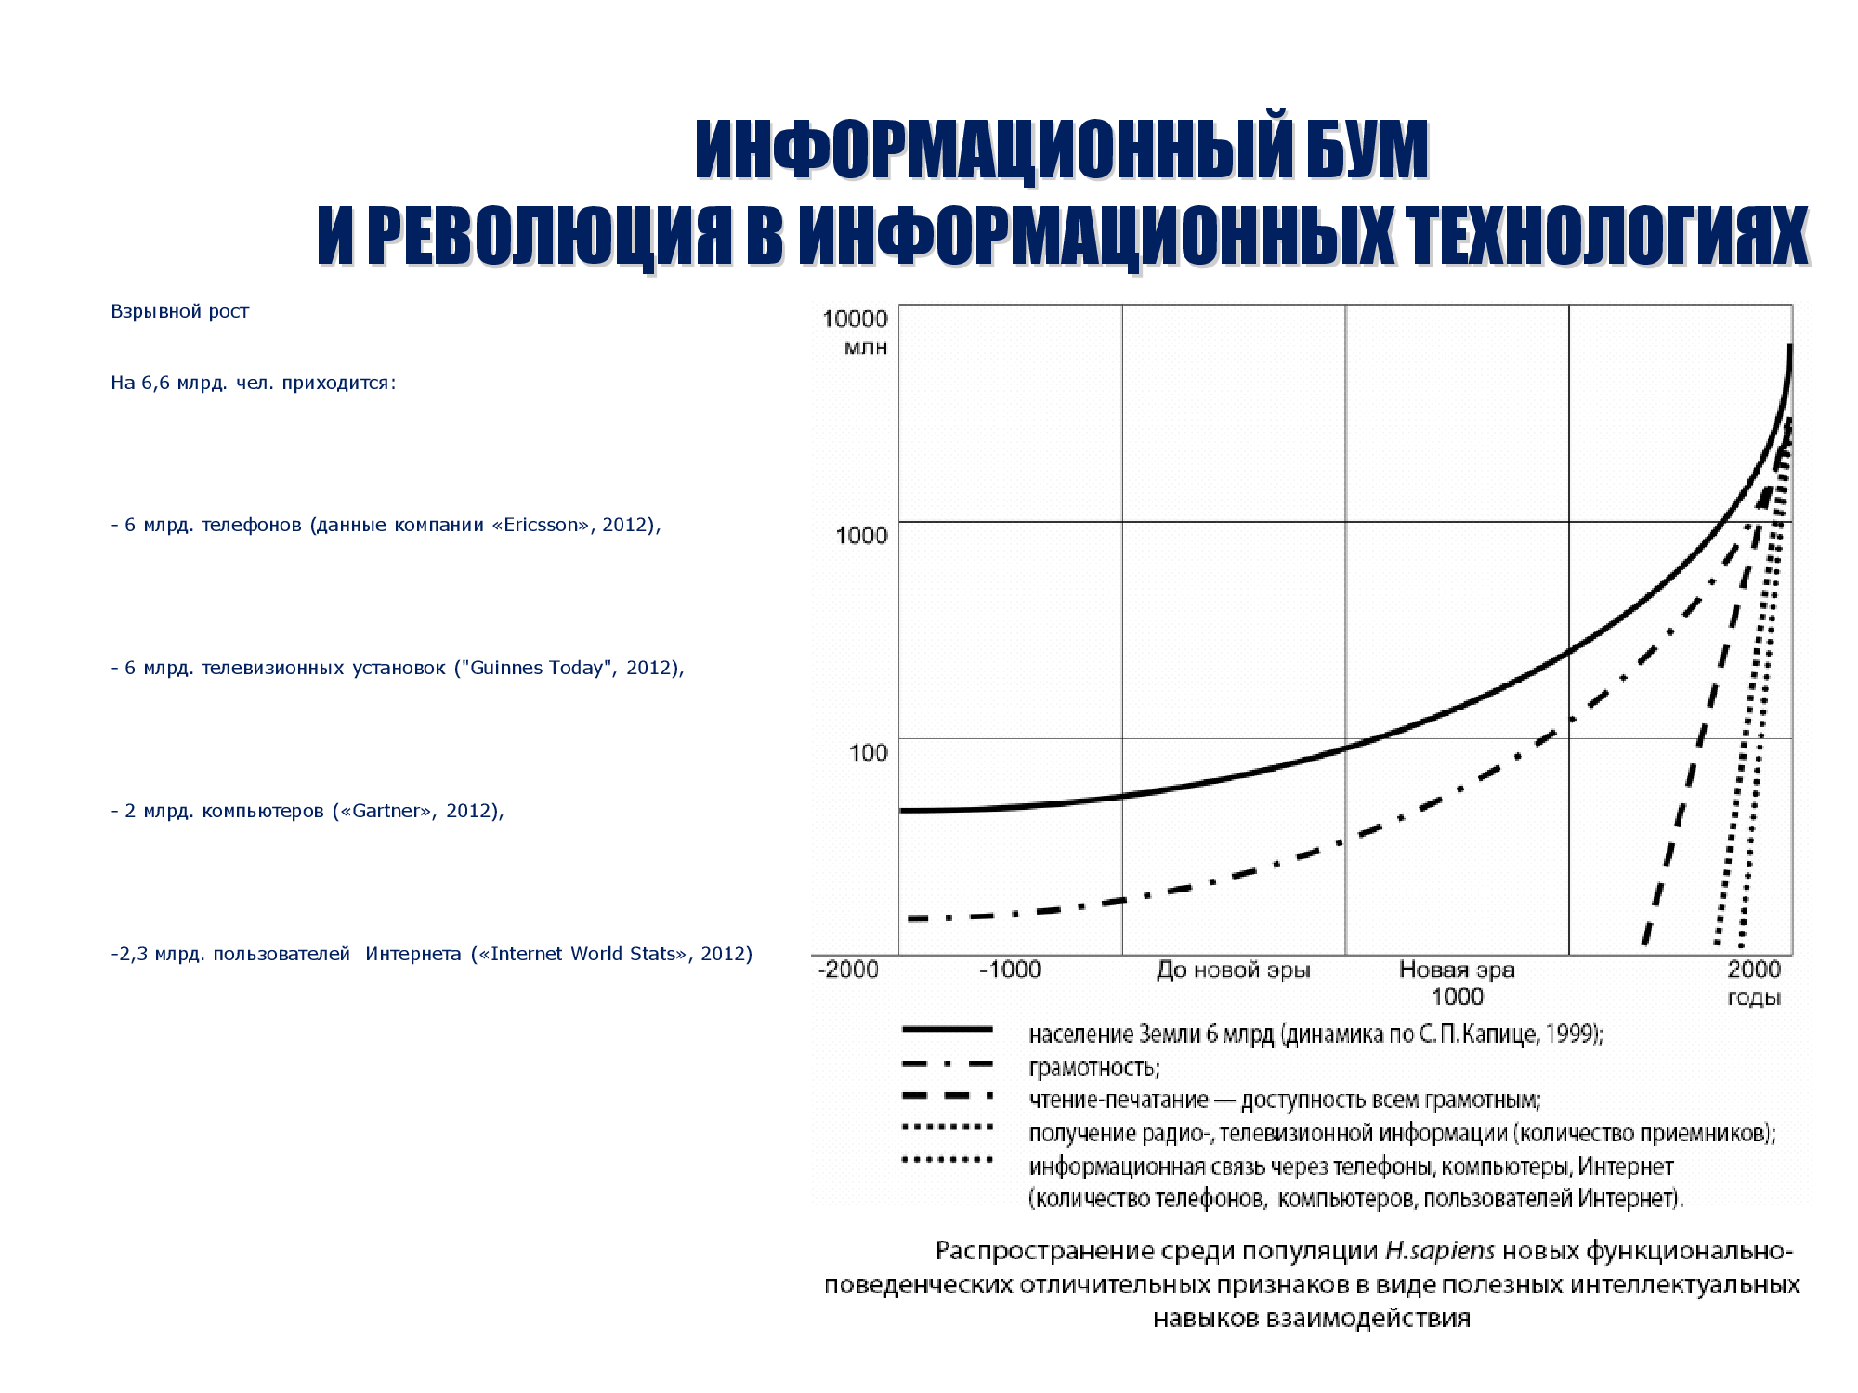

Slide 94


Указ Президента Российской Федерации от 09.05.2017 г. № 203
О Стратегии развития информационного общества в Российской Федерации на 2017 – 2030 годы

Slide 95
ОТРИЦАТЕЛЬНОЕ ВОЗДЕЙСТВИЕ ЦИФРОВОЙ
СРЕДЫ НА ЗДОРОВЬЕ ПРОФЕССИОНАЛЬНОЙ ДЕЯТЕЛЬНОСТИ
Нарушения развития речевых навыков
«Экранная» - цифровая – зависимость
Увеличение
информационной нагрузки
Нарушения
психоэмоционального состояния
гиподинамия,
нарушения осанки,
нарушение зрения
увеличение массы тела
проблемы с опорно- двигательным
Стирание границ рабочего - нерабочего
времени
Рабочего и досугового времени
аппаратом

Slide 96



Slide 97
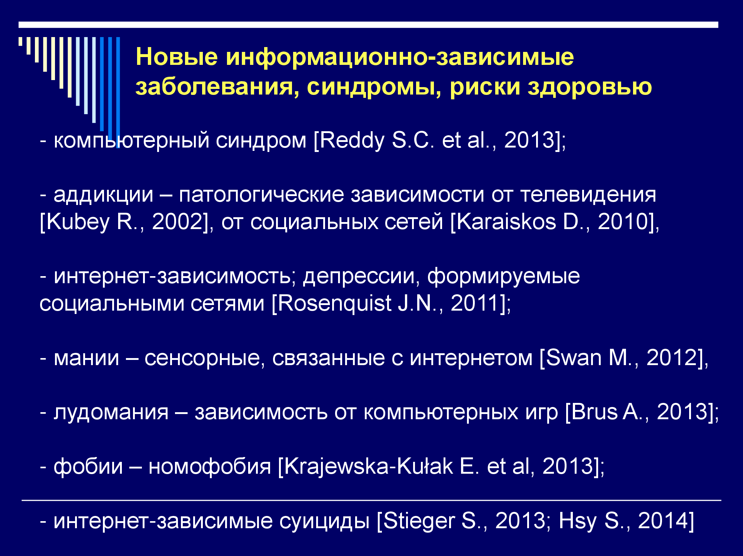

Slide 98
ВИБРАЦИОННАЯ БОЛЕЗНЬ
<номер>

Slide 99
Вибрационная болезнь (ВБ)-
профессиональное заболевание, характеризующееся хроническим течением с поражением периферической сосудистой, нервной и скелетно-мышечной систем при воздействии производственной вибрации выше ПДУ.
.Для вибрационной болезни характерно длительное доброкачественное течение с постепенным нарастанием клинических синдромов, при продолжении контакта с вибрацией.
В настоящее время не существует объективных методов (вариабельность показателей чувствительности и специфичности) для диагностики вибрационной болезни или диагностической процедуры, принятой в качестве «золотого стандарта».
Шифр по МКБ-10: Т 75.2+ код синдрома
<номер>

Slide 100
Вибрационная болезнь (ВБ)
До настоящего времени единой общепризнанной классификации вибрационной болезни в стране не существует.
Формулировка диагноза ВБ, изложенная в действующих классификациях, в настоящее время отстает от требований современной медицины, не отражающей патогенетической сути заболевания с точки зрения доказательной медицины.
Не согласуется с действующими нормативными правовыми документами и рекомендации по экспертизе как временной, так и стойкой утраты трудоспособности, а также с международными документами по вопросу клинических проявлений воздействия производственной вибрации.
<номер>

Slide 101

Вибрация в промышленности
Встречается в следующих отраслях
промышленности:
машиностроительной;
металлургической;
строительной;
авиационной и судостроительной;
горнодобывающей;
на транспорте
Как правило производственная вибрация сопровождается
сопутствующими негативными профессиональными факторами (шум, охлаждение, значительное статическое напряжение мышц плеча и плечевого пояса, вынужденное положение тела , химические вещества нейротропного действия (свинец, ртуть, органические растворители и др.), аэрозоли преимущественно фиброгенного действия), которые могут способствовать более быстрому развитию патологического процесса.
<номер>

Slide 102
Этиологическим фактором ВБ является производственная вибрация выше ПДУ: локальная, общая и их сочетание.
Общая вибрация передается на тело через опорные поверхности: для стоящего - через ступни ног, для сидящего - через ягодицы, для лежащего человека - через спину и голову.
Локальная вибрация передается через руки, ступни ног сидящего человека и на предплечья, контактирующие с вибрирующими рабочими поверхностями.
Уровни производственной вибрации регламентируются СанПиН 1.2.3685-21 «Гигиенические нормативы и требования к обеспечению безопасности и (или) безвредности для человека факторов среды обитания» (Зарегистрировано в Минюсте РФ 29 января 2021 г. Регистрационный №62296).
<номер>

Slide 103
Нормируемым показателем вибрации на рабочем месте является эквивалентный корректированный уровень виброускорения за рабочую смену, дБ.
Работа в условиях воздействия локальной и общей вибрации с текущими среднеквадратичными уровнями, превышающими настоящие санитарные нормы более чем на 12 дБ (в 4 раза) и более чем на 24 дБ (в 8 раз) соответственно по интегральной оценке, не допускается.
<номер>

Slide 104
Источник возникновения вибрации
Локальная вибрация
от ручного механизированного инструмента (с двигателями), органов ручного управления машинами и оборудованием;
от ручного немеханизированного инструмента (например, рихтовочных молотков), приспособлений и обрабатываемых деталей
Общая вибрация
1 категории - транспортная
2 категории - транспортно- технологическая
3 категории - технологическая:
а) на постоянных рабочих местах производственных помещений предприятий;
б) на рабочих местах на складах, в столовых, бытовых, дежурных и других производственных помещений, где нет машин, генерирующих вибрацию;
в) на рабочих местах в помещениях заводоуправления, конструкторских бюро, лабораторий, учебных пунктов, вычислительных центров, здравпунктов, конторских помещениях, рабочих комнатах и других помещениях для работников умственного труда.
В производственных условиях нередко имеет место одновременное воздействие локальной (местной) и общей вибрации.
<номер>

Slide 105
Сроки развития вибрационной болезни
Продолжительность контакта с вибрацией (уровни воздействия, частотный спектр, стаж работы, время экспозиции за рабочую смену)
Температурный фактор
(охлаждение)
Сила рекомендаций А
Нейротропные вещества
Шум
Сила рекомендаций В
Обрабатываемый материал (твердость породы, жесткость, характер поверхности детали)
Давление сжатого воздуха
Техническое состояние инструмента, транспорта, оборудования
Статические физические нагрузки, в т.ч.усилие подачи
Часто повторяющиеся однотипные движения
Динамические физические нагрузки (общие и региональные)
Сила рекомендаций В
<номер>

Slide 106
Вибрационная болезнь Т 75.2
Локальная вибрация
полинейропатия верхних конечностей, в том числе с сенсорными и вегетативно- трофическими нарушениями,
периферический ангиодистонический синдром верхних конечностей (в том числе синдром Рейно),
синдром карпального канала (компрессионная невропатия срединного нерва),
миофиброз предплечий и плечевого пояса,
артрозы и периартрозы луче- запястных и локтевых суставов)
Общая вибрация
периферический ангиодистонический синдром(в том числе синдром Рейно),
полинейропатия верхних и нижних конечностей, в том числе с сенсорными и вегетативно-трофическими нарушениями,
полинейропатия конечностей в сочетании с радикулопатией пояснично- крестцового уровня
церебральный ангиодистонический синдром
<номер>

Slide 107
При оценке степени выраженности клинических проявлений заболевания можно выделить следующие степени ВБ:
− 0 (нулевая) степень - доклинические проявления ВБ (РПВВ);
− 1 (первая) степень – начальные проявления ВБ;
− 2 (вторая) степень – умеренные проявления ВБ.
Выделение трех степеней выраженности ВБ основано на наличии поражения основных систем-мишеней (периферическая сосудистая система, периферической нервной системы, скелетно-мышечная система и др.).
Для диагностики ВБ необходимо выявление нарушений чувствительности, вегетативно-сосудистых и трофических расстройств, изменений в лучезапястных и локтевых суставах верхних конечностей.
Болевой синдром, преимущественно периферический, часто является первым и ведущим симптомом ВБ.
Введение доклинических проявлений ВБ (нулевая степень) определяется необходимостью приведения документа в соответствие с международной практикой и своевременного проведения профилактических мероприятий.
<номер>

Slide 108
Ранние признаки воздействия вибрации (РПВВ)
Клиническая картина:
• отсутствие жалоб на состояние здоровья;
• отсутствие нарушений в здоровье при физикальном врачебном осмотре;
• повышение порогов вибрационной чувствительности;
• гипотермия пальцев кистей рук/стоп (не облигатный признак);
• изменения капилляров ногтевого ложа пальцев руки;
• изменения при РВГ в/к и/или н/к (не облигатный признак).
<номер>

Slide 109
Периферический ангиодистонический синдром (ПАС) верхних конечностей
Клиническая картина характеризуется:
• жалобами на зябкость, потливость, парестезии в кистях;
• жалобами на непостоянные нерезкие ноющие болями в кистях, возникающие в состоянии покоя;
• отсутствием нарушений чувствительности;
• гипотермией пальцев рук (<27,0), термоасимметрией ( более 1°С).
• цианозом и мраморностью кистей;
• гипергидрозом ладоней (не облигатный симптом);
• пастозностью пальцев и тыла кистей (не облигатный симптом);
• положительным симптом «белого пятна» и пробы Боголепова;
• изменениями на РВГ в/к: нерезкое снижение пульсового кровенаполнения и повышение тонуса артериол пальцев и кистей;
• замедлением времени восстановления температуры кожи пальцев рук до исходных величин по данным холодовой пробы (не облигатный признак).
<номер>

Slide 110
Синдром (феномен) Рейно (синдром «белых пальцев»)-приступы побледнения (побеления) кожных покровов пальцев рук, начинающееся с дистальных фаланг и имеющее четкую границу.
Синдром Рейно 1 степени:
• приступы побледнения (побеления) кожных покровов пальцев рук развиваются редко (несколько раз в год) при наличии провоцирующего фактора - местном охлаждении рук или общем озноблении организма, чаще в холодное время года;
• белеют только концевые фаланги отдельных пальцев той руки, которая в большей степени подвергается воздействию локальной вибрации;
• длительность приступа не превышает нескольких минут (max 5-10 минут);
• болевая реакция не характерна для кратковременного акроангиоспазма.
Синдром Рейно при ВБ 2 степени:
• приступы побледнения (побеления) кожных покровов пальцев рук учащаются (несколько раз в месяц, редко ежедневно), развиваются не только при местном охлаждении рук или общем озноблении организма, но и спонтанно;
• площадь побеления пальца/ев увеличивается (концевые и средние фаланги, либо палец целиком);
• длительность акроангиоспазма увеличивается до 20 минут и более;
• болевая реакция в пальцах возможна при длительном приступе акроангиоспазма.
<номер>

Slide 111
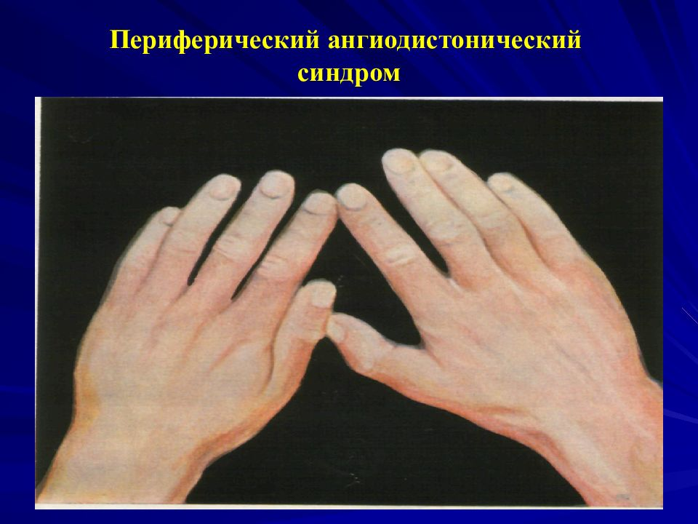
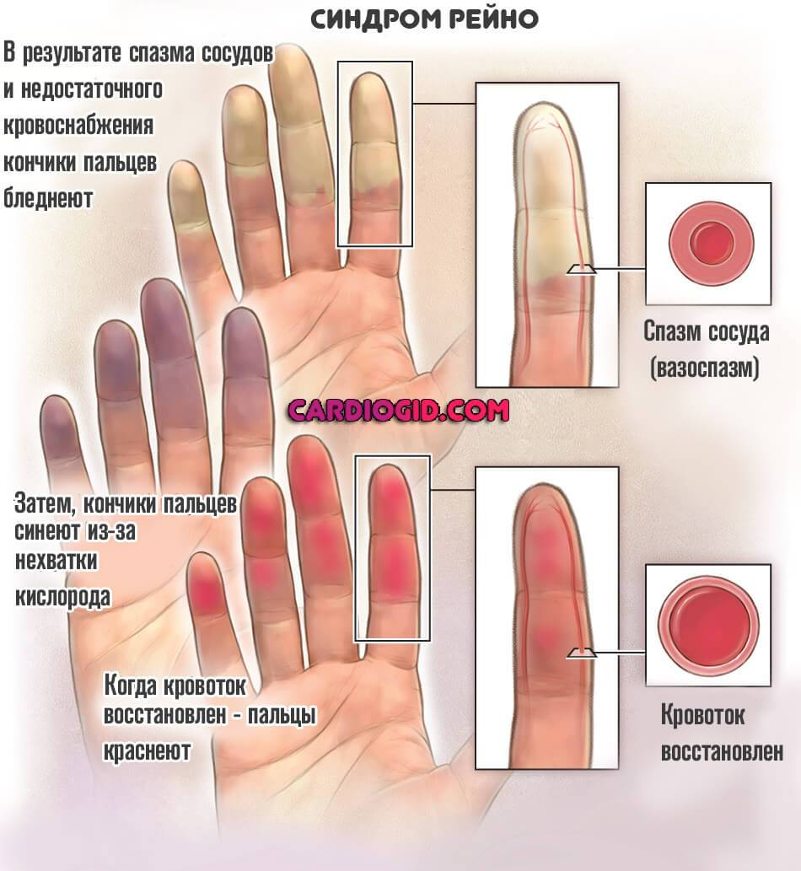
<номер>

Slide 112
Синдром запястного канала
Клиническая картина СЗК при формировании ВБ - повреждение локально срединного нерва на уровне запястья:
• онемение и парестезии в области 1-3 пальцев и ладони кисти (зона иннервации срединного нерва на кисти) в руке, удерживающей виброинструмент/деталь, возникающими в состоянии покоя;
• усиление онемения и парестезии в области 1-3 пальцев и ладони кисти в ночное и утреннее время, при поднятии руки/рук вверх;
• ослабление онемения и парестезий в области 1-3 пальцев и ладони кисти при опускании вниз руки/рук, активных движениях;
• возникновение болей, преимущественно нейропатического характера, в области 1-3 пальцев и ладони кисти;
• гипалгезия 1-3 пальцев и медиальной зоны кисти (ладони);
• положительные симптомы Тинеля и Фалена
<номер>

Slide 113
Скелетно-мышечные нарушения при ВБ отличаются разнообразием клинических проявлений: миофиброз предплечий, периартрозы и артрозы лучезапястных и/или локтевых суставов.
Неблагоприятные эргономические факторы, воздействующие на кисти и запястья рабочих (повторяющиеся движения, сильное сжатие, неудобные позы), в сочетании с локальной вибраций могут быть причиной развития патологических нарушений скелетно-мышечной системы
Вибрация вызывает патологию мышц (Necking, L.E., et al.,
Hand muscle pathology after long-term vibration exposure, 2004)
По мнению ряда специалистов эти изменения не являются специфическими для воздействия вибрации, и носят инволютивный характер и (или) обусловлены тяжелой ручной работой (Bovenzi, 1998; Гриффин, 1990; Gemne и Saraste, 1987; Färkkila M ,1978)
Вибрация низких частот (4-6-8 Гц) вызывает изменения в костях запястья и локтевых суставах (Gemne, G. and H. Saraste, 1987; Une, H., S. Kondo, and M. Goto, 1985)
<номер>

Slide 114
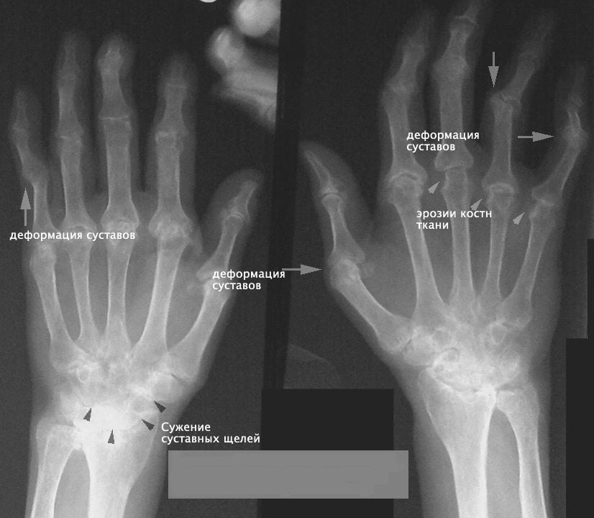
Периартрозы и артрозы лучезапястных и/или
локтевых суставов
Клиническая картина:
• болями при работе с локальной вибрацией в лучезапястных, реже локтевых суставах;
• появлением болевых ощущений при движении в указанных суставах;
• ограничением объема движений и «хрустом» при движениях в указанных суставах;
• болезненностью при пальпации околосуставных мягких тканей суставов.
<номер>

Slide 115
Миофиброз предплечий :
Клиническая картина:
• чувство тяжести и усталости в руках;
• боли в мышцах предплечий;
• приступы судорог тонического характера в мышцах кистей и предплечий в период работы с виброинструментом;
• болезненность, напряжение мышц предплечий при пальпации;
• повышенная механическая возбудимость (положительный «симптом клавиш») мышц предплечий и плечевого пояса;
• потеря эластичности и упругости мышц (рыхлые, дряблые) при прогрессировании болезни;
• снижение силы в дистальных отделах рук (в первую очередь, снижение выносливости к статическому усилию)
<номер>

Slide 116
Синдром полинейропатии конечностей с сенсорными и вегетативно-трофическими нарушениями
Клиническая картина:
• боли ноющего характера в верхних и нижних конечностях, нередко локализующиеся в области суставов;
• онемение и парестезии дистальных отделов верхних и нижних конечностей;
• нарушения чувствительности: гипалгезия по полиневритическому типу в дистальных отделах конечностей; нарушением вибрационной чувствительности с характерным развитием вначале гиперестезии, а затем снижением вибрационной чувствительности;
• мраморность дистальных отделов конечностей;
• гипергидроз кистей и стоп (не облигатный симптом);
• гипотермия кистей и стоп (только при прогрессировании ВБ), гиперкератоз ладоней;
• нарушение сна при нарастании интенсивности болевого синдрома;
• эмоционально-волевые изменения тревожно-депрессивной направленности
Для полинейропатии вибрационного генеза не характерны симптомы гиперпатии, гиперальгезии, аллодинии и полиэстезии.
<номер>

Slide 117
Радикулопатия (компрессионно-ишемический синдром) пояснично-крестцового уровня
При длительном воздействии общей вибрации (преимущественно транспортной, реже транспортно-технологической) возможно развитие радикулопатии (компрессионноишемического синдрома) пояснично-крестцового уровня (ПКР).
Хроническая пояснично-крестцовая радикулопатия, как проявление ВБ, характеризуется возникновением первого эпизода люмбаго или люмбоишиалгии в период работы с общей вибрацией выше ПДУ.
Во многих странах мира развитие дорсопатии с болями в спине и ПКР рассматривают как практически единственное неблагоприятное проявление воздействия общей вибрации на организм работника с развитием дегенеративных изменений позвоночника.
<номер>

Slide 118
1. Профессиональный маршрут
Диагностика вибрационной болезни
Указания в санитарно-гигиенической характеристике условий труда на воздействие при работе локальной и (или) общей вибрации выше ПДУ , других отягощающих факторов
Данные анамнеза, жалоб и объективного осмотра
Лабораторные исследование (специфических изменений нет, для дифференциальной диагностики)
Инструментальные методы обследования
В среднем стаж работы в контакте с локальной вибрацией, при котором возможно развитие ВБ, составляет более 10 лет, а при общей вибрации – более 12 лет.
Сроки развития ВБ определяются не только стажем работы, но и уровнями воздействия вибрации, временем экспозиции за рабочую смену, наличием других вредных производственных факторов (в первую очередь, охлаждение), которые могут значимо сокращать сроки развития болезни.
<номер>

Slide 119
Диагностика вибрационной болезни
Лабораторная диагностика: ОАК, ОАМ, протеинограмма, биохимия крови (уровень липидов, АСТ/АЛТ, глюкозы в сыворотке крови, СРБ, КФК и других показателей), иммунологические анализы крови (по показаниям).
Инструментальная диагностика:
Диагностика периферических сосудистых нарушений: термометрия дистальных фаланг пальцев и тыла кистей и стоп, холодовая проба (ХП) при отсутствии медицинских противопоказаний, реовазография периферических сосудов верхних и нижних конечностей; ультразвуковая допплерография (УЗДГ) сосудов верхних и нижних конечностей; капилляроскопия ногтевого ложа пальцев кисте; лазерная допплеровская флоуметрия.
Диагностика периферических невральных нарушений: альгезиметрия, паллестезиометрия (определение порогов вибрационной чувствительности), стимуляционная электронейромиография (ЭНМГ); количественное сенсорное тестирование (КСТ); ультразвуковая допплерография (УЗДГ) срединных нервов пациентам с ВБ при наличии клинических симптомов СЗК.
Диагностика скелетно-мышечной системы: рентгенография кистей с захватом лучезапястных суставов, локтевых суставов, ультразвуковое исследование лучезапястных и локтевых суставов; рентгенография, компьютерная томография или магнитно-резонансная томография пояснично-крестцового отдела позвоночника пациентам с ВБ, связанной с воздействием общей вибрации.
<номер>

Slide 120
Диагностика периферических сосудистых нарушений: термометрия дистальных фаланг пальцев и тыла кистей и стоп, холодовая проба (ХП) при отсутствии медицинских противопоказаний, реовазография периферических сосудов верхних и нижних конечностей; ультразвуковая допплерография (УЗДГ) сосудов верхних и нижних конечностей; капилляроскопия ногтевого ложа пальцев кисте; лазерная допплеровская флоуметрия.
Доказательство ВБ:
понижение кожной температуры с асимметрией показателей на пальцах (ниже 27⁰С), тыле кистей и предплечий (ниже 29,6⁰С), положительная холодовая проба (побеление пальцев рук), замедление времени восстановления исходной кожной температуры на кистях (более 20-25 минут), результаты тепловидения (ТВ)конечностей (снижение интенсивности «свечения» пальцев вплоть до появления синдрома «термоампутации», увеличение ПТГ более 1⁰С),
снижение ИПК в сочетании с повышением тонуса артериол и артерий верхних конечностей (РВГ), ангиоспазм сосудов кистей за счет развития эндотелиальной дисфункции: уменьшение диаметра артериол и артерий, снижение систолической и объемной скоростей кровотока, повышение пульсаторного индекса (УЗДГ).
<номер>

Slide 121
Диагностика периферических невральных нарушений: альгезиметрия, паллестезиометрия (определение порогов вибрационной чувствительности), стимуляционная электронейромиография (ЭНМГ); количественное сенсорное тестирование (КСТ); ультразвуковая допплерография (УЗДГ) срединных нервов пациентам с ВБ при наличии клинических симптомов СЗК.
Доказательство ВБ:
Повышение порогов болевой и вибрационной чувствительности (по сравнению с нормативами), замедление невральной проводимости по волокнам соматических нервов конечностей.
Для ВБ характерно симметричное аксонально-демиелинизирующее поражение волокон нервов конечностей.
<номер>

Slide 122





















Клинико-диагностический комплекс выявления нейросенсорных нарушений
Этапы оказания медицинской помощи
Первичный (амбулаторно- поликлинический)
Специализированный _{Специализированный}
(амбулаторно- поликлинический)
(госпитальный)
ВАШ DN–4 PD MPQ*
вегетативная анкета HADS
ВАШ DN–4
ВАШ DN–4 HADS*
Опросники
паллестезиометрия
(от 16 до 500 Гц )
холодовая проба
–ЭНМГ
(4 нерва и более верхних конечностей, сенсорные и моторные волокна)
КСТ
паллестезиометрия (63, 125 и 250 Гц)
холодовая проба
ЭНМГ (срединные нервы с двух сторон, сенсорные и моторные волокна)
Функциональные методы
Паллестезио- метрия (63 Гц)
СОЭ** лейкоциты** СРБ
СОЭ** лейкоциты**
СРБ
Медь Субстанция Р*** Гистамин***
Лабораторная диагностика
СОЭ** лейкоциты**
*– не обязательный опросник
** – диагностическая чувствительность низкая
*** – дорогостоящие методы

Slide 123
Работник с установленным или подтвержденным диагнозом ВБ ежегодно направляется на освидетельствование в бюро медико-социальной экспертизы, где ему составляется индивидуальная программа реабилитации пострадавшего (ПРП) вследствие профессионального заболевания – вибрационная болезнь.
Реабилитация пациентов с ВБ включает проведение ежегодных комплексных курсов не менее 1-2 раз в календарный год при условии динамического наблюдения у врача специалиста профпатолога и других врачей специалистов (неврологов, хирургов, травматологов-ортопедов, физиотерапевтов, терапевтов) с оценкой результатов проведенного курса.
При регулярном проведении курсов лечения после прекращения работы с вибрацией возможен регресс симптомов заболевания вплоть до полного исчезновение клинических проявлений ВБ, что рассматривается как полная реабилитация или выздоровление.
<номер>

Slide 124
Предварительные и периодические медицинские осмотры
Приказ МЗ РФ от 29.01.2021 № 29н
Обязательный комплекс проводимых диагностических методов исследования при вибрационном факторе:
Локальная вибрация:
Кратность медицинского осмотра (в возрасте от 18 лет до 21 года ежегодно, в возрасте старше 21 года 1 раз в 2 года).
Врачи специалисты: терапевт, невролог, хирург, офтальмолог, оториноларинголог, дерматовенеролог
Исследования:
Паллестезиметрия
Рефрактометрия (или скиаскопия)
Исследование функции вестибулярного аппарата
Биомикроскопия глаза
Визометрия
Общая вибрация (транспортная, транспортно-технологическая, технологическая) :
Кратность медицинского осмотра (в возрасте от 18 лет до 21 года ежегодно, в возрасте старше 21 года 1 раз в 2 года).
Врачи специалисты: терапевт, невролог, хирург, офтальмолог, оториноларинголог, дерматовенеролог
Исследования:
Паллестезиметрия
Рефрактометрия (или скиаскопия)
Исследование функции вестибулярного аппарата
Тональная пороговая аудиометрия
<номер>

Slide 125
Новые направления в развитии медицины труда и профпатологии:
• Появление новых «белых» технологий с высокой компонентой умственного труда с функцией принятия решений; появление цифровых технологий.
• Появление новых известных (нано, пико, фемто - и т.д.) и синтетических материалов – высокий уровень агрессивности в отношении основных функциональных систем организма;
• Появление новых и повышение значения редких факторов в их совокупности (комплексность, комбинированность, сочетанность) / частота цветовых мельканий; химические соединения (в т.ч. лекарства) и ультразвук или электромагнитные колебания; глубокая гипомагнитная среда; глобальное повышение температуры и пожары; фемтосекундные и инфракрасные лазеры;
• Повседневное применение и использование информационно-компьютерных (коммуникативных технологий (включая различные гаджеты).
- Смена традиционных электромагнитных характеристик влияющих на человека;
– Влияние окружающего пространства и продукции информационных технологий (игры, услуги, распространение неверной (ложной) информации;
– Информационное загрязнение.
• Резкое возрастание психоэмоциональных нагрузок (социальная несправедливость, моббинг, буллинг и др.)
<номер>

Slide 126
Благодарю за внимание!
<номер>

Slide 127

Отдел повышения квалификации, ординатуры и образовательных технологий:
Кафедра профильных гигиенических дисциплин и промышленного здравоохранения
(495) 601 91 79 ; (495) 491-35-27
opk@medprofedu.ru
www.medprofedu.ru
Москва, Волоколамское шоссе, д. 91
+ 7(977)-128-68-90
(495)-617-10-50
kafgig229@mail.ru
Москва, Волоколамское шоссе, д.91

